Slide 1
TOXICIDADES CUTÁNEAS RELACIONADAS CON LA TERAPIA DIRIGIDA EN ONCOLOGÍA HEPÁTICA Y GASTROINTESTINAL
Avalado por
Financiado por una subvención educativa independiente de Bayer
Crédito de FCM disponible.
Visite la página de inicio del programa en
https://checkpoint.cor2ed.com

Slide 2
INTRODUCCIÓN
Bienvenido a este programa educativo sobre toxicidades cutáneas relacionadas con la terapia dirigida en oncología gastrointestinal (GI) y hepática
Este programa ha sido desarrollado por un panel de expertos:
Dra. Catherine Frenette, hepatóloga de San Diego, EE. UU.
Dr. Víctor Hugo Fonseca de Jesús, médico oncólogo de San Pablo, Brasil
Natasha Pinheiro, profesional de enfermería de Nueva York, EE. UU.
Dra. Nicole LeBoeuf, dermatóloga de Boston, EE. UU.
Las terapias dirigidas producen más eventos adversos (EAs) dermatológicos que las terapias no dirigidas¹
Los EAs dermatológicos podrían dar lugar a cambios en las dosis y a incomodidad o dolor físicos y psicológicos². Estos eventos tienen una carga económica considerable y aumentan el riesgo de interrupción total del tratamiento, lo cual podría dar lugar a la exacerbación del cáncer^{2,3}
Abordar y tratar preventivamente las potenciales toxicidades cutáneas podría mejorar la calidad de vida de los pacientes y permitirles mantener más tiempo la terapia²
Al finalizar este programa educativo, usted:
entenderá las reacciones adversas cutáneas a la terapia dirigida en cánceres gastrointestinal y hepático
sabrá cómo prevenir y manejar las toxicidades cutáneas asociadas con las terapias dirigidas en cánceres gastrointestinal y hepático
será capaz de involucrar a un equipo multidisciplinario en la prevención, el diagnóstico y el manejo de las toxicidades cutáneas asociadas con la terapia dirigida en cánceres gastrointestinal y hepático
El símbolo de lupa aparece en una serie de diapositivas dentro de este conjunto de diapositivas para indicar que hay información más detallada sobre un tema o área en particular.
EA, evento adverso
1. Guztmer R, et al. Dtsch Arztebl Int. 2012;109:133-40. 2. Joshi SS, et al. Cancer. 2010;116:3916-23. 3. Borovicka JH, et al. Arch Dermatol. 2011;147:1403-9.

Slide 3
CONTENIDO
1. INTRODUCCIÓN
2. toxicidad cutánea asociada con terapia dirigida
3. Prevención y manejo de la toxicidad cutánea
4. Enfoque multidisciplinario para prevenir y
manejar la toxicidad cutánea
5. RESUMEN Y CIERRE
6. RECURSOS ADICIONALES

Slide 4
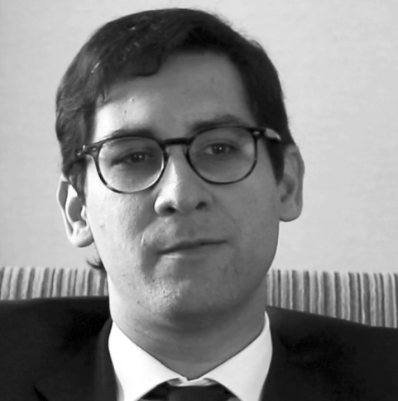
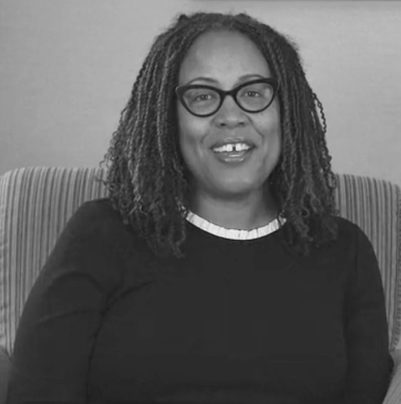
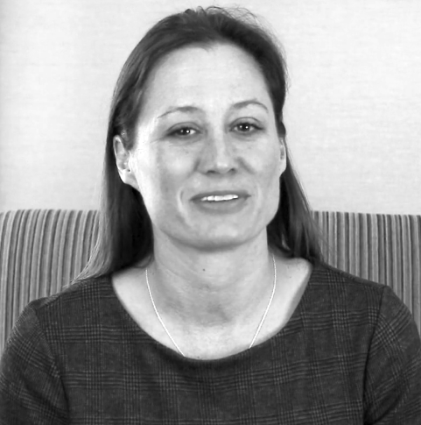
PRESENTACIÓN DEL
COMITÉ CIENTÍFICO
V
V
V
V
DRA. CATHERINE FRENETTE, Hepatóloga, Scripps Clinic Center for Organ and Cell Transplantation, San Diego, EE. UU.
DR. VICTOR HUGO FONSECA DE JESÚS
Medico oncólogo, Carmago Cancer Center, San Pablo, Brasil
NATASHA PINHEIRO,
Diplomatura en enfermería, Memorial Sloan Kettering Cancer Center, Nueva York, EE. UU.
DRA. NICOLE LEBOEUF, Dermatóloga, Harvard Medical School, Boston, EE. UU.
Director médico de trasplante de hígado y del programa HCC en el Scripps Clinic Center for Organ and Cell Transplantation
Miembro de la Sociedad Estadounidense de Trasplantes (American Society of Transplantation, AST) y de la Asociación Estadounidense de Gastroenterología (American Gastroenterology Association, AGA)
Miembro del programa HCC CONNECT
Máster de especialización en oncología
Certificación del consejo de la Sociedad de Oncología Médica de Brasil
Copresidente de la División de Cáncer Gastrointestinal Superior en A.C. Camargo Cancer Center
Miembro de GI CONNECT
Máster de especialización en enfermería; diplomatura en enfermería para adultos de Long Island University
Miembro activo del Consejo Asesor de Enfermería, Cholangiocarcinoma Foundation
Miembro activo de la Sociedad de Enfermería Oncológica (Oncology Nursing Society)
Miembro de GI NURSES CONNECT
Directora del Programa de toxicidades cutáneas para la terapia contra el cáncer
Directora clínica de oncología cutánea
Profesora adjunta de dermatología en Harvard Medical School
Colaboradora honoraria de los grupos de CONNECT
AGA, Asociación Estadounidense de Gastroenterología; AST, American Society of Transplantation; GI, gastrointestinal; HCC, carcinoma hepatocelular; ONS, Sociedad de Enfermería Oncológica

Slide 5
QUÉ APRENDERÁ
Entender las toxicidades cutáneas asociadas con la terapia dirigida en cáncer GI y hepático
Saber cómo prevenir y gestionar las toxicidades cutáneas asociadas con las terapia dirigidas en cáncer GI y hepático
Ser capaz de incluir a un equipo multidisciplinario en la prevención, el diagnóstico y el manejo de las toxicidades cutáneas asociadas con la terapia dirigida en cáncer GI y hepático
GI, gastrointestinal

Slide 6
TOXICIDAD CUTÁNEA
ASOCIADA CON LA TERAPIA DIRIGIDA

Slide 7
OBJETIVO DE APRENDIZAJE
ENTENDER LAS TOXICIDADES CUTÁNEAS ASOCIADAS CON LA TERAPIA DIRIGIDA EN CÁNCERES GI Y HEPÁTICO
¿QUÉ
¿POR QUÉ?
APRENDERÁ?
¿ES IMPORTANTE?
Cuál toxicidad cutánea puede aparecer durante el tratamiento con terapia dirigida en cánceres GI y hepático
Al saber cuál toxicidad cutánea esperar, podrá:
educar mejor a los pacientes y cuidadores
diagnosticar y tratar las reacciones cutáneas en una etapa temprana
mantener una dosis y una duración adecuadas de la terapia
GI, gastrointestinal

Slide 8
LOS EVENTOS ADVERSOS
SE CLASIFICAN CON MÁS FRECUENCIA CON LOS CTCAE
Los EAs se definen como todo signo, síntoma o enfermedad desfavorable e imprevista, asociada en el tiempo con el uso de un tratamiento o procedimiento médico, que puede considerarse o no como relacionado con el tratamiento o procedimiento médico.
Para clasificar los EA, se usan los Criterios Comunes de Terminología para Eventos Adversos (CTCAE).
En noviembre de 2017, el Departamento de Salud y Servicios Sociales de los Estados Unidos publicó la versión 5.0.
GRADO 1
LEVE
GRADO 2
MODERADO
GRADO 3
GRAVE O CON RELEVANCIA MÉDICA, PERO NO POTENCIALMENTE MORTALES DE FORMA INMEDIATA
GRADO 4
CONSECUENCIAS POTENCIALMENTE MORTALES
GRADO 5
MUERTE RELACIONADA CON EL EA
Sin síntomas o con síntomas leves
Observaciones clínicas o de diagnóstico únicamente
No se indica una intervención
Limita las actividades funcionales de la vida diaria apropiadas para la edad*
Se indica una intervención mínima, local o no invasiva
Limita las actividades de cuidado personal de la vida diaria**
Es incapacitante
Se indica la hospitalización o su prolongaciónindicated
Urgent Se indica una intervención de urgencia
*Las actividades funcionales de la vida diaria son preparar la comida, comprar alimentos o vestimenta, usar el teléfono, administrar dinero, etc. **Las actividades de cuidado personal de la vida diaria incluyen bañarse, vestirse y desvestirse, alimentarse, usar el baño, tomar medicamentos y no estar postrado.
EA, evento adverso; CTCAE, Criterios terminológicos comunes para eventos adversos, por sus siglas en inglés; ADL, actividades de la vida diaria.
Instituto Nacional del Cáncer. Programa de Evaluación de Tratamientos para el Cáncer. Criterios Comunes de Terminología para Eventos Adversos, versión 5.0. 27 de noviembre de 2017. (Consultado el 31 de enero de 2020).

Slide 9
LA MESTT SE PUEDE USAR PARA CLASIFICAR LA TOXICIDAD CUTÁNEA
RELACIONADA CON EL INHIBIDOR DEL EGFR EN EL CONTEXTO DEL ENSAYO
La herramienta de toxicidad cutánea del inhibidor del EGFR (MESTT, por su sigla inglés) de la Multinational Association for Supportive Care in Cancer (MASCC) es un sistema de clasificación específico para la toxicidad cutánea relacionada con los inhibidores del EGFR.^{1,2}
Por su complejidad, la MESTT no es adecuada para el uso clínico de rutina², pero sí en el contexto de los ensayos.
Clasificación de la erupción acneiforme relacionada con el inhibidor del EGFR según la MESTT¹
Erupción acneiforme: descripción | Grado 1 |  | Grado 2 |  | Grado 3
 | 1A | 1B | 2A | 2B | 3A | 3B
Erupción papulopustular (clasificar de forma individual para el rostro, el cuero cabelludo, el tórax y la espalda) | < 5 pápulas o pústulas, O un área de eritema o edema de < 1 cm de tamaño | < 5 pápulas o pústulas, O un área de eritema o edema de < 1 cm de tamaño Y dolor o prurito | 6-20 pápulas o pústulas, O 2-5 áreas de eritema o edema de < 1 cm de tamaño | 6-20 pápulas o pústulas, O 2-5 áreas de eritema o edema de < 1 cm de tamaño y dolor, prurito o efectos sobre las emociones o el funcionamiento | > 20 pápulas o pústulas, O > 5 áreas de eritema o edema de < 1 cm de tamaño | > 20 pápulas o pústulas, O > 5 áreas de eritema o edema de < 1 cm de tamaño y dolor, prurito o efectos sobre las emociones o el funcionamiento
EGFR, receptor del factor de crecimiento epidérmico (por sus siglas en inglés); MESTT, herramienta de toxicidad cutánea del inhibidor del EGFR de la MASCC
1. Lacouture ME, et al. Support Care Cancer. 2010;18:509-22. 2. Hofheinz R-D, et al. Oncologist. 2016;21:1483-91.

Slide 10
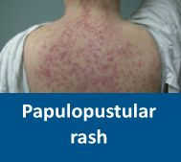
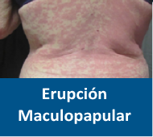
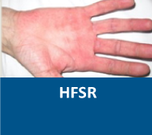
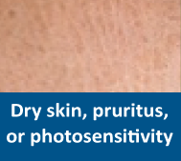
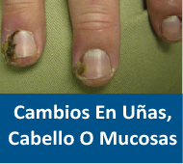
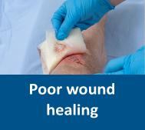
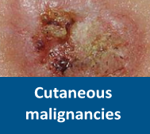
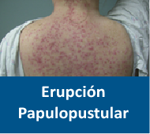
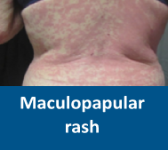
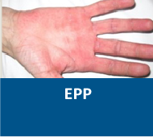
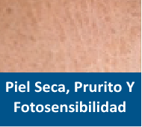
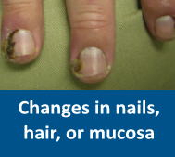
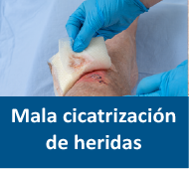
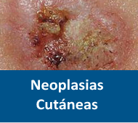
TOXICIDADES CUTÁNEAS POR CLASE DE FÁRMACO Y CUALQUIER GRADO
Clase de fármaco | Ejemplos | Papulopustular rash | Maculopapular rash | HFSR | Dry skin, pruritus, or photosensitivity | Changes in nails, hair, or mucosa | Poor wound healing | Cutaneous malignancies
Inhibidores de EGFR | cetuximab¹ erlotinib² panitumumab³ | ++ | +/− | − | ++ | + | − | −
IMQ | sorafenib⁴ sunitinib⁵ regorafenib⁶ lenvatinib⁷ cabozantinib⁸ avapritinib⁹ | + | +/− | ++ | + | + | ++ | −
Inhibidores de VEGF(R) | bevacizumab¹⁰ aflibercept¹¹ ramucirumab¹² | − | +/− | − | + | + | ++ | −
IMQ de BCR-ABL | imatinib¹³ nilotinib*¹⁴ dasatinib*¹⁵ | + | +/− | − | + | + | − | −
Inhibidores de BRAF | encorafenib¹⁶ | ++ | +/− | + | ++ | + | − | +
Esta tabla se basa en la ficha técnica de los fármacos indicados y la experiencia clínica del Comité Científico.
Al momento de la creación de este curso de aprendizaje online, el inhibidor de PARP olaparib estaba aprobado para uso en cáncer pancreático. Como los inhibidores de PARP no están asociados generalmente con toxicidad cutánea, se consideró que están fuera del ámbito.
++ muy común
+ común
+/− poco común
− raro
*No aprobado para uso en cánceres GI o hepático, pero a veces se hace un uso no aprobado en pacientes con tumor de estroma gastrointestinal
1. Ficha técnica de Erbitux (cetuximab). 2. Ficha técnica de Tarceva (erlotinib). 3. Ficha técnica de Vectibix (panitumumab). 4. Ficha técnica de Nexavar (sorafenib). 5. Ficha técnica de Sutent (sunitinib). 6. Ficha técnica de Stivarga (regorafenib). 7. Ficha técnica de Lenvima (lenvatinib). 8. Ficha técnica de Cabometyx (cabozantinib). 9. Ficha técnica de Ayvakit (avapritinib). 10. Ficha técnica de Avastin (bevacizumab). 11. Ficha técnica de Zaltrap (aflibercept). 12. Ficha técnica de Cyramza (ramucirumab). 13. Ficha técnica de Gleevec (imatinib). 14. Ficha técnica de Tasigna (nilotinib). 15. Ficha técnica de Sprycel (dasatinib). 16. Ficha técnica de Braftovi (encorafenib).

Slide 11
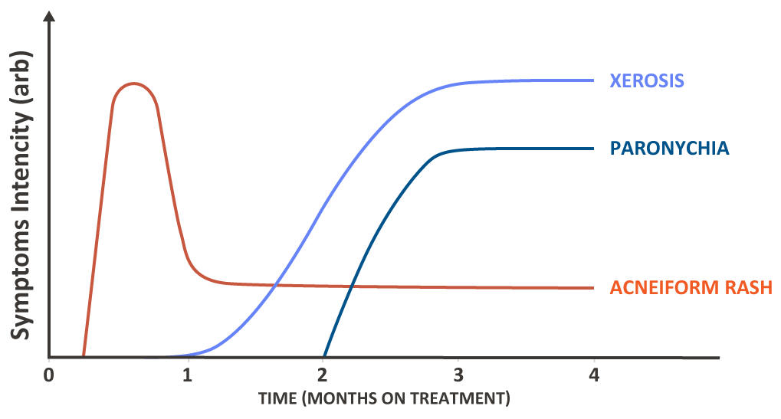
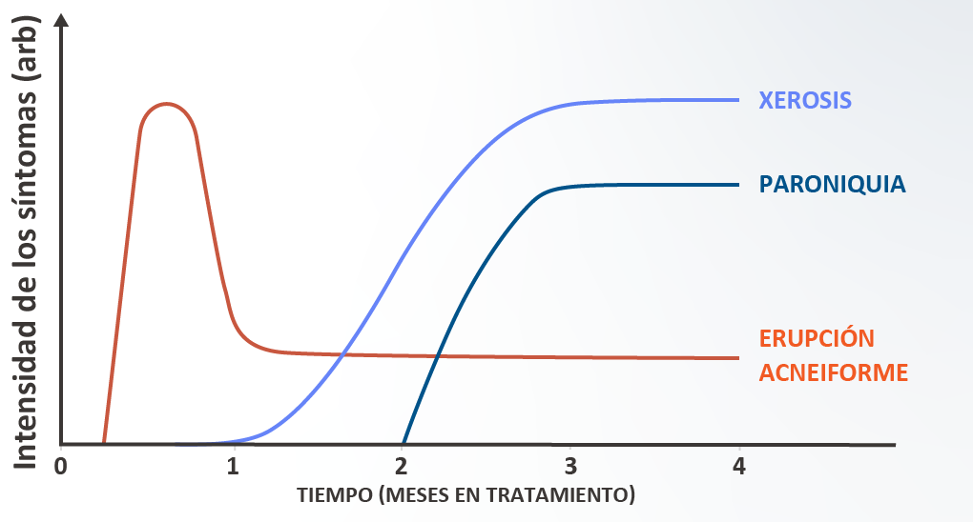
LOS INHIBIDORES DEL EGFR SUELEN ESTAR ASOCIADOS CON
ERUPCIÓN PAPULOPUSTULAR, PIEL SECA Y PRURITO
La toxicidad cutánea se produce en alrededor del 90 % de los pacientes tratados con inhibidores del EGFR y entre 10 y 20 % de los pacientes experimentan una toxicidad de nivel 3 o 4¹
El EA cutáneo más común y que más temprano aparece es la erupción papulopustular, que se desarrolla en un 60 a 80 % de los pacientes, usualmente dentro de las primeras 2 semanas²
Algunas de las otras toxicidades cutáneas comunes son piel seca, prurito y anomalías en uñas y cabello^{1–5}
MARCO TEMPORAL USUAL DE LAS TOXICIDADES CUTÁNEAS COMUNES ASOCIADAS CON LOS INHIBIDORES DEL EGFR²
EA, evento adverso; EGFR, receptor del factor de crecimiento epidérmico (por sus siglas en inglés)
1. Lacouture ME, et al. Clin Colorectal Cancer. 2018;17: 85-96. 2. Beech J, et al. Future Oncol. 2018;14:2531-41. 3. Ficha técnica de Erbitux (cetuximab). 4. Ficha técnica de Tarceva (erlotinib). 5. Ficha técnica de Vectibix (panitumumab).

Slide 12
TOXICIDADES CUTÁNEAS COMUNES CON INHIBIDORES DEL EGFR EN
CÁNCERES GI Y HEPÁTICO, SEGÚN LO INFORMADO EN LAS FICHAS TÉCNICAS
Se informaron EAs cutáneos en ≥10 % de los pacientes en ensayos clínicos: % cualquier grado (% grado ≥3)
Categoría | EA | cetuximab en CCR¹ |  |  | erlotinib en cáncer pancreático² | panitumumab en CCR³
 |  | cetuximab | cetuximab + FOLFIRI | cetuximab + irinotecan* | erlotinib + gemcitabine | panitumumab | panitumumab + FOLFOX
Piel | Erupción | 95 (16) | 86 (18) | 88 (14) | 70 (5) | 18–57 (1–7) | 32–56 (10–17)
 | Acné |  | 14 (2) |  |  | 14 (1) | 14 (3)
 | Eritema |  |  |  |  | 66 (6) | 16 (2)
 | Prurito | 47 (2) | 14 (0) |  |  | 58 (3) | 23 (< 1)
 | Piel seca | 57 (0) | 22 (0) |  |  | 10 (0) | 21 (2)
 | SMP |  | 19 (4) |  |  |  | 9 (1)
 | Grietas en la epidermis |  | 19 (2) |  |  | 20 (1) | 16 (< 1)
Uñas | Trastorno o cambios en uñas | 31 (0) |  |  |  | 10 (0) | 10 (1)
 | Paroniquia |  | 20 (4) |  |  | 25 (2) | 21 (3)
Cabello | Alopecia |  |  |  |  |  | 15 (0)
Mucosas | Estomatitis o mucositis | 32 (1) | 31 (3) |  | 22 (< 1) | 7 (< 1) | 25-27 (4–5)
Esta tabla no fue diseñada para comparar entre fármacos.
*La ficha técnica solo informa los EAs más comunes
EA, evento adverso; CCR, cáncer colorrectal; FOLFIRI, calcio de leucovorina (folinato cálcico), 5-fluorouracilo e irinotecán; FOLFOX,
calcio de leucovorina (folinato cálcico), 5-fluorouracilo y oxiliplatino; GI, gastrointestinal; SMP, síndrome de mano-pie
1. Ficha técnica de Erbitux (cetuximab). 2. Ficha técnica de Tarceva (erlotinib). 3. Ficha técnica de Vectibix (panitumumab).

Slide 13
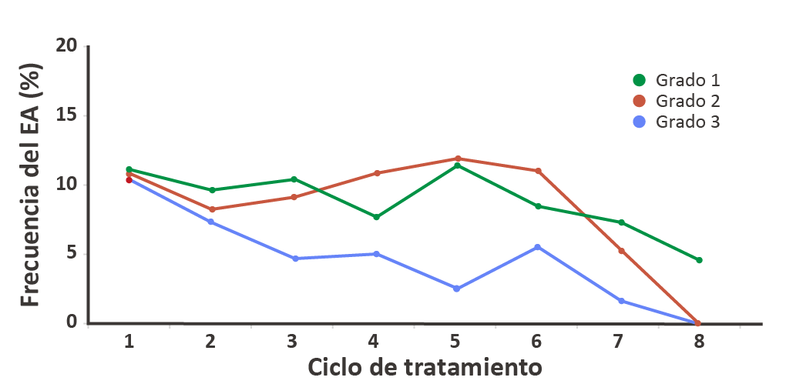
LA TOXICIDAD CUTÁNEA MÁS DESTACADA CON LOS
IMQs ES LA REACCIÓN CUTÁNEA DE ERITRODISESTESIA PALMOPLANTAR (EPP)
INCIDENCIA DE LA EPP EN PACIENTES CON CCR METASTÁSICO TRATADO CON REGORAFENIB EN EL ENSAYO CORRECT²
Las toxicidades cutáneas son muy comunes durante el tratamiento con IMQs, aunque la incidencia de las toxicidades cutáneas individuales difiere según el fármaco y la indicación del tumor¹
La toxicidad cutánea más destacada con los IMQ es la EPP¹
1 ciclo: 3 semanas de terapia seguidas de 1 semana sin terapia. El tratamiento continuó hasta que no hubo más beneficio clínico o hasta que se produjo una toxicidad inaceptable
CCR, cáncer colorrectal; HCC, carcinoma hepatocelular; EPP, reacción cutánea de eritrodisestesia palmoplantar; IMQ, inhibidor multicinasa
1. Guztmer R, et al. Dtsch Arztebl Int. 2012;109:133-40. 2. Grothey A, et al. Poster presented at ASCO Annual Meeting I, 2013. J Clin Oncol. 2013;31:15 suppl.3637.

Slide 14
TOXICIDADES CUTÁNEAS COMUNES CON INHIBIDORES DEL IMQs
EN CÁNCERES GI Y HEPÁTICO, SEGÚN LO INFORMADO EN LAS FICHAS TÉCNICAS
Piel EAs cutáneos en ≥10 % de los pacientes en ensayos clínicos: % cualquier grado (% grado ≥3)
Categoría | EA | sorafenib en HCC¹ | sunitinib en tumor de estroma gastrointestinal² | ssunitinib en tumor neuroendocrino pancreático² | regorafenib en CRC³ | regorafenib en HCC³ | regorafenib en tumor de estroma gastrointestinal³ | lenvatinib en HCC⁴ | cabozantinib en HCC⁵ | avapritinib en tumor de estroma gastrointestinal⁶
Piel | EPP | 21 (8) | 14 (4) | 23 (6) | 45 (17) | 51 (12) | 67 (22) | 27 (3) | 46 (17)
 | Erupción | 19 (1) | 14 (1) | 18 (0) | 26 (6) |  | 30 (7) | 14 (0) | 21 (2) | 23 (2)
 | Prurito | 14 (< 1)
 | Piel seca | 10 (0) |  | 15 (0)
 | Decoloración de la piel |  | 30 (0)
Cabello | Cabello | 14 (0) |  |  |  |  | 24 (2) |  |  | 13
 | Cambios en el color del cabello |  |  | 29 (1) |  |  |  |  |  | 21 (< 1)
Mucosas | Mucositis o estomatitis |  | 29 (1) | 48 (6) | 33 (4) | 13 (1) | 40 (2) | 11 (< 1) | 13–14 (2)
Cicatrización de heridas | Mala cicatrización de heridas | No se informó en ≥10 % de los pacientes en ensayos clínicos, pero se identificó en la experiencia de posmarketing o en las advertencias incluidas en la ficha técnica.
Esta tabla no fue diseñada para comparar entre fármacos.
EA, evento adverso; CCR, cáncer colorrectal; GIST, tumor de estroma gastrointestinal; HCC, carcinoma hepatocelular; EPP, reacción cutánea de eritrodisestesia palmoplantar; IMQ, inhibidor multicinasa
Ficha técnica de Nexavar (sorafenib). 2. 2. Ficha técnica de Sutent (sunitinib). 3. Ficha técnica de Stivarga (regorafenib). 4. Ficha técnica de Lenvima (lenvatinib). 5. Ficha técnica de Cabometyx (cabozantinib). 6. Ficha técnica de Ayvakit (avapritinib).

Slide 15
LOS INHIBIDORES DE VEGF(R) SON LOS QUE SE ASOCIAN CON MAYOR FRECUENCIA
CON MALA CICATRIZACIÓN DE HERIDAS
Los efectos secundarios cutáneos no dominan el perfil de seguridad de los inhibidores de VEGF(R)¹
La mala cicatrización de heridas es el principal EA relacionado con la piel que se ve con la inhibición de VEGF(R)^{1–4}
LA FICHA TÉCNICA DE CADA INHIBIDOR DE VEGF(R) CONTIENE ADVERTENCIAS SOBRE LA MALA CICATRIZACIÓN DE HERIDAS^{2–4}
Los inhibidores de VEGF(R) se combinan a menudo con agentes quimioterapéuticos, así que las declaraciones sobre frecuencias de EA deben verse con precaución porque el evento podría estar relacionado con el agente quimioterapéutico, no el inhibidor de VEGF(R).
Discontinuar el inhibidor de VEGF(R) en pacientes con complicaciones de cicatrización de heridas
No administrar el inhibidor de VEGF(R) durante al menos 28 días después de la cirugía, hasta que la herida esté totalmente cicatrizada
Suspender el inhibidor de VEGF(R) durante 28 días antes de la cirugía electiva
…que requieran intervención médica (ramucirumab y bevacizumab)
…o fascitis necrotizante (bevacizumab)
EA, evento adverso; VEGFR, receptor del factor de crecimiento del endotelio vascular
1. Wozel G, et al. J Dtsch Dermatol Ges. 2010;8:243-9. 2. Ficha técnica de Avastin (bevacizumab). 3. Ficha técnica de Zaltrap (aflibercept). 4. Ficha técnica de Cyramza (ramucirumab).

Slide 16
TOXICIDADES CUTÁNEAS COMUNES CON INHIBIDORES DEL VEGF(R) EN
CÁNCERES GI Y HEPÁTICO, SEGÚN LO INFORMADO EN LAS FICHAS TÉCNICAS
Piel EA s cutáneos en ensayos clínicos: % cualquier grado (% grado ≥3)
Categoría | EA | bevacizumab en CRC¹* | bevacizumab en HCC²** | aflibercept en CRC³ | ramucirumab en gastric cancer⁴ |  | ramucirumab en CRC⁴ | ramucirumab en HCC⁴
 |  |  | bevacizumab + atezolizumab | aflibercept + FOLFIRI | ramucirumab | ramucirumab + paclitaxel | ramucirumab + FOLFIRI
Piel | Dermatitis exfoliativa | > 10 |  |  |  |  |  | Solo EAs que ocurren en ≥10 % de los pacientes informados; sin EAs cutáneos
 | Piel seca | > 10
 | SMP |  | 2 | 11 (3)† |  |  | 13 (1)†
 | Hiperpigmentación de la piel |  |  | 8 (0)†
Mucosa | Mucosas |  |  | 50 (13)† |  | 20 (1)† | 31 (4)†
Cabello | Alopecia |  | 2
Cicatrización de heridas | Mala cicatrización de heridas | 15 |  | 0.3 (y evidencia de estudios animales) | “puede producirse”
Esta tabla no fue diseñada para comparar entre fármacos.
*Solo se informan los EAs más comunes de cualquier grado (sin datos específicos de CCR).
**Bevacizumab + atezolizumab todavía no está aprobado para uso en CHC.
† Estos EAs con mayor probabilidad estaban relacionados con el agente quimioterapéutico.
AE, adverse event; CRC, colorectal cancer; FOLFIRI, leucovorin calcium (calcium folinate), 5-fluorouracil, and irinotecan; GI, gastrointestinal; HCC, hepatocellular carcinoma; HFS, hand–foot syndrome.
1. Ficha técnica de Avastin (bevacizumab). 2. Cheng A-L, et al. Oral presentation at ESMO Asia 2019. Ann Oncol. 2019;30 suppl 9:ix183-202. 3. Ficha técnica de Zaltrap (aflibercept). 4. Ficha técnica de Cyramza (ramucirumab).

Slide 17
LOS IMQ de BCR-ABL ESTÁN ASOCIADOS CON
ERUPCIÓN Y CAMBIOS EN LA PIGMENTACIÓN
Erupción es el efecto secundario más común de los IMQs de BCR-ABL^{1–3}
Los IMQs de BCR-ABL también están asociados con cambios en la pigmentación, incluida la hipopigmentación e hiperpigmentación de la piel
Usualmente es leve y autolimitante y responde bien al tratamiento tópico⁴
No obstante, los IMQs de BCR-ABL de generaciones posteriores, como ponatinib, pueden causar reacciones cutáneas más significativas, incluidas las del estilo pitiriasis rubra pilaris, erupción hiperqueratósica, foliculocéntrica y con comezón⁵
BCR–ABL, Philadelphia translocation; TKI, tyrosine kinase inhibitor.
1. Ficha técnica de Gleevec (imatinib). 2. Tasigna (nilotinib). Ficha técnica. 3.) Ficha técnica de Sprycel (dasatinib) 4. Scott LC, et al. Sarcoma. 2005;9:157-60. 5. Alloo A, et al. Br J Dermatol. 2015;173:574-7.

Slide 18
TOXICIDADES CUTÁNEAS COMUNES CON LOS IMQs DE BCR-ABL
EN CÁNCERES GI, SEGÚN LO INFORMADO EN LAS FICHAS TÉCNICAS
Piel EAs cutáneos en ≥5 % de los pacientes en ensayos clínicos: % cualquier grado (% grado ≥3)
Categoría | EA | imatinib en tumores de estroma gastrointestinal¹ |  |  | nilotinib en tumores de estroma gastrointestinal²* | dasatinib en tumores de estroma gastrointestinal³**
 |  | imatinib 400 mg | imatinib 800 mg | imatinib como tratamiento adyuvante
Piel | Erupción o dermatitis | 38 (8) | 50 (9) | 9–39 (< 1–3) | 27 (1) | 11–21 (0–2)
 | Prurito | 15 (5) | 19 (4) | 11–13 (< 1) | 13 (0) | 12 (1)
 | Piel seca |  |  | 7 (< 1)
 | Reacción de fotosensibilidad |  |  | 7 (0)
Mucosas | Estomatitis o faringitis | 9 (5) | 10 (4) | 5 (< 1)
Cabello | Alopecia | 12 (4) | 15 (3) | 10–11 (0) | 10 (0)
Esta tabla no fue diseñada para comparar entre fármacos.
*No aprobado por FDA.
**No aprobado por la FDA. Datos insuficientes de ensayo clínico disponibles. Datos sobre otras indicaciones (adultos) mostradas, como se indican en la ficha técnica.
EA, evento adverso; BCR–ABL, translocación Filadelfia; GI, gastrointestinal; GIST, tumor de estroma gastrointestinal; IMQ, inhibidor tirosina cinasa
1. Ficha técnica de Gleevec (imatinib). 2. Blay J-Y, et al. Lancet Oncol. 2015;16:550-60. 3. Ficha técnica de Sprycel (dasatinib).

Slide 19
LOS INHIBIDORES DEL BRAF ESTÁN ASOCIADOS CON
ERUPCIÓN Y NEOPLASIAS CUTÁNEAS
El inhibidor del BRAF encorafenib ya se usaba en melanoma, pero en abril de 2020 fue aprobado por la FDA para uso en combinación con cetuximab en pacientes con CCR metastásico y una mutación del BRAF V600E¹
Erupción es el efecto secundario más común de los inhibidores del BRAF¹
Se han informado neoplasias cutáneas durante el uso de los inhibidores del BRAF^{1,2}
En el estudio BEACON de CCR en el que los pacientes con CCR recibieron encorafenib + cetuximab, se produjeron carcinomas cutáneos de células escamosas, incluido queratoacantoma, en 1,4 % y un nuevo melanoma principal se produjo en 1,4 % de los pacientes²
CCR, cáncer colorrectal; BRAF, V-RAF homólogo B1 del oncogén viral del sarcoma murino; FDA, Administración de Alimentos y Medicamentos de los EE. UU.
1. Ficha técnica de Braftovi (encorafenib). 2. Kopetz S, et al. N Engl J Med. 2019;381:1632-1643.

Slide 20
TOXICIDADES CUTÁNEAS COMUNES CON INHIBIDORES DEL
BRAF EN CÁNCERES GI, SEGÚN LO INFORMADO EN LAS FICHAS TÉCNICAS
Piel EAs cutáneos en ensayos clínicos: % cualquier grado (% grado ≥3)
Categoría | EA | encorafenib + cetuximab en CCR^{1,2}
Piel | Erupción o dermatitis acneiforme | 26–32 (0–1)
 | Prurito | 14 (0)
 | Piel seca | 13 (0)
 | Nevus melanocítico | 14 (0)
 | EPP* | 4 (<1)
Mucosas | Estomatitis o faringitis* | 6 (0)
Las tasas de toxicidad cutánea con encorafenib en CCR se pueden confundir por la coadministración de cetuximab.
* No incluido en la ficha técnica. Se muestran los datos de ensayo clínico.
EA, evento adverso; BRAF, V-RAF homólogo B1 del oncogén viral del sarcoma murino; CCR, cáncer colorrectal; GI, gastrointestinal; EPP, reacción cutánea de eritrodisestesia palmoplantar
1. Ficha técnica de Braftovi (encorafenib). 2. Kopetz S, et al. N Engl J Med. 2019;381:1632-1643.

Slide 21
PAPULOPUSTULAR RASH
SÍNTOMAS^{1–3} | UBICACIÓN^{1–3} | APARICIÓN | INCIDENCIA | DIAGNÓSTICO DIFERENCIAL³
Pápulas foliculares eritematosas que generan sensación de quemazón y comezón que podrían convertirse en pústulas Pueden estar acompañadas por telangiectasia, eritema difuso y dolor | Usualmente se limita a las áreas seborreicas (rostro, cuero cabelludo, cuello, área retroauricular, tronco superior) A veces en la espalda baja, abdomen, nalgas, brazos, piernas | Usualmente aparece a principios del ciclo de tratamiento⁴ En un ensayo de cetuximab, el tiempo medio hasta la aparición de la erupción fue de 10 dias⁵ | Más común con inhibidores de EGFR la erupción se produce en un 60-80% de los pacientes⁴ Común con IMQ e inhibidores de BRAF también; la erupción se produce en un 14-30% de los pacientes tratados por cánceres GI o hepático^{6–12} | Acné común Comedones y nódulos La comezón es poco frecuente La afectación del cuero cabelludo es poco frecuente Acné por esteroides Pápulas monomórficas que parecen acné comedonal o foliculitis por malassezia Foliculitis resistente a los antibióticos Rosácea o dermatitis perioral La comezón es poco frecuente Aparece solo en el rostro
La erupción papulopustular se conoce también como erupción acneiforme, erupción similar al acné o foliculitis
BRAF, V-RAF homólogo B1 del oncogén viral del sarcoma murino; EGFR, receptor del factor de crecimiento epidérmico (por sus siglas en inglés) 1. Widakowich C, et al. Oncologist. 2007;12;1443-55. 2. Lacouture ME, et al. Support Care Cancer. 2011;19:1079-95. 3. Segaert S, et al. Eur J Cancer. 2009;45 suppl 1:295-308. 4. Beech J, et al. Future Oncol. 2018;14:2531-41. 5. Jonker DJ, et al. N Engl J Med. 2007;357:2040-8. 6. Ficha técnica de Nexavar (sorafenib). 7. Ficha técnica de Sutent (sunitinib). 8. Ficha técnica de Stivarga (regorafenib). 9. Ficha técnica de Lenvima (lenvatinib). 10. Ficha técnica de Cabometyx (cabozantinib). 11. Ficha técnica de Ayvakit (avapritinib). 12. Ficha técnica de Braftovi (encorafenib).

Slide 22
ERUPCIÓN PAPULOPUSTULAR
PATOLOGÍA
 | Paciente 1 | Paciente 2
Basal¹
Se desarrolló una erupción durante el tratamiento con cetuximab
La señalización a través del EGFR / ERK es necesaria durante la erupción de cabello de nuevo en células madre de folículos capilares para garantizar la integridad de la barrera y prevenir la invasión de la microbiota comensal¹
Cuando se inhibe la señalización a través del EGFR / ERK los microbios comensales de la piel pueden invadir el orificio folicular del cabello en erupción y provocar una enfermedad cutánea inflamatoria de tipo atópica (con dominio de Th2)¹
Histológicamente, se observa la infiltración temprana de linfocitos T, seguida por una apariencia hiperqueratolítica del infundíbulo folicular y un infiltrado supurativo florido de neutrófilos²
ERK, quinasa regulada por señales extracelulares; EGFR, receptor del factor de crecimiento epidérmico (por sus siglas en inglés); Th, célula T auxiliar 1. Klufa J, et al. Sci Transl Med. 2019;11:eaax2693. 2. Segaert S, et al. Eur J Cancer. 2009;45 suppl 1:295-308.

Slide 23
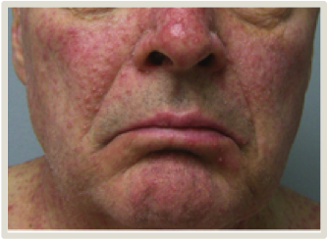
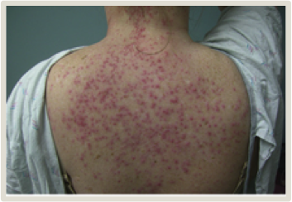
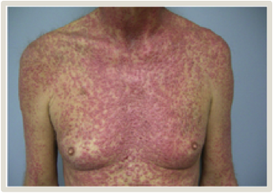
ERUPCIÓN PAPULOPUSTULAR CLASIFICACIÓN
Grado 1 | Grado 2 | Grado 3 | Grado 4
Pápulas o pústulas (o ambas) que cubren < 10 % de la superficie corporal (SC) que podrían o no estar asociadas con síntomas de prurito o sensibilidad | Pápulas o pústulas (o ambas) que cubren 10 a 30 % de la superficie corporal (SC) que podrían o no estar asociadas con síntomas de prurito o sensibilidad que podrían o no estar asociadas con síntomas de prurito o sensibilidad Asociadas con impacto psicosocial Limitan las actividades fundamentales de la vida diaria Pápulas o pústulas (o ambas) que cubren >30 % de la SC con o sin síntomas leves | Pápulas o pústulas (o ambas) que cubren >30 % de la SC con síntomas moderados o graves Limita las actividades de cuidado personal de la vida diaria** Asociadas con superinfección local y se indican antibióticos orales | Consecuencias que ponen en riesgo la vida Pápulas o pústulas (o ambas) que cubren cualquier % de la SC y que podrían o no estar asociadas con síntomas de prurito o sensibilidad y están asociadas con superinfección amplia con indicación de antibióticos intravenosos
*Las actividades fundamentales de la vida diaria son preparar la comida, comprar alimentos o vestimenta, usar el teléfono, administrar dinero, etc.
** Las actividades de cuidado personal de la vida diaria incluyen bañarse, vestirse y desvestirse, alimentarse, usar el baño, tomar medicamentos y no estar postrado.
AVD, actividades de la vida diaria; SC, superficie corporal
1. National Cancer Institute. Cancer Therapy Evaluation Program. Common Terminology Criteria for Adverse Events v5.0. 27 November 2017. (Accessed 31 January 2020.) Images from Lacouture ME, et al. Clin Colorectal Cancer. 2018;17:85-96.

Slide 24
ERUPCIÓN MACULOPAPULAR
SÍNTOMAS¹ | INCIDENCIA | APARICIÓN | FISIOPATOLOGÍA | DIAGNÓSTICO DIFERENCIAL
Área rola y plana en la piel que está cubierta con protuberancias confluentes y pequeñas (pápulas) Sensibilidad de la piel Afectación de las mucosas Afectación sistémica Asociado con prurito Ubicación (Afecta frecuentemente el tronco superior) | Se informa la erupción, incluso la erupción maculopapular, como una toxicidad cutánea muy común con las terapias dirigidas^{2–14} | Usualmente dentro de un plazo de 1 a 4 semanas del inicio del tratamiento¹⁵ | A diferencia de la erupción papulopustular, que es específica de determinadas terapias dirigidas, la erupción papulopustular es una reacción alérgica no específica al tratamiento | Reacción a otro fármac Exantema viral Urticaria Enfermedad de injerto contra huésped después de un trasplante Si es grave:RACG!
La erupción maculopapular también se conoce como erupción morbiloforme, exantema morbiloforme y exantema maculopapular
Prestar atención a los posibles RACG, reacciones tardías de hipersensibilidad de tipo IV a fármacos¹⁶
Consultar urgentemente a un dermatólogo en caso de:
ampollas
sensibilidad de la piel
afectación de las membranas mucosas
progresión rápida, que se torne oscura (tintes grisáceos o violáceos)
descamación de la piel
RACG, reacción adversa cutánea grave
1. Common Instituto Nacional del Cáncer. Programa de Evaluación de Tratamientos para el Cáncer. Criterios Comunes de Terminología para Eventos Adversos, versión 5.0. 27 de noviembre de 2017. (Consultado el 31 de enero de 2020) Criteria for Adverse Events v5.0. 2. Ficha técnica de Erbitux (cetuximab). 3. Ficha técnica de Tarceva (erlotinib). 4. Ficha técnica de Vectibix (panitumumab). 5. Ficha técnica de Nexavar (sorafenib). 6. Ficha técnica de Sutent (sunitinib). 7. Ficha técnica de Stivarga (regorafenib). 8. Ficha técnica de Lenvima (lenvatinib). 9. Ficha técnica de Cabometyx (cabozantinib). 10. Ficha técnica de Gleevec (imatinib). 11. Tasigna (nilotinib). Ficha técnica. 12. Ficha técnica de Sprycel (dasatinib). 13. Ficha técnica de Ayvakit (avapritinib) 14. Ficha técnica de Braftovi (encorafenib) 15. Ely JW, Stone MS. Am Fam Physician. 2010;81:726-34. 16. Bellón T. Drug Saf. 2019;42:973-92.

Slide 25
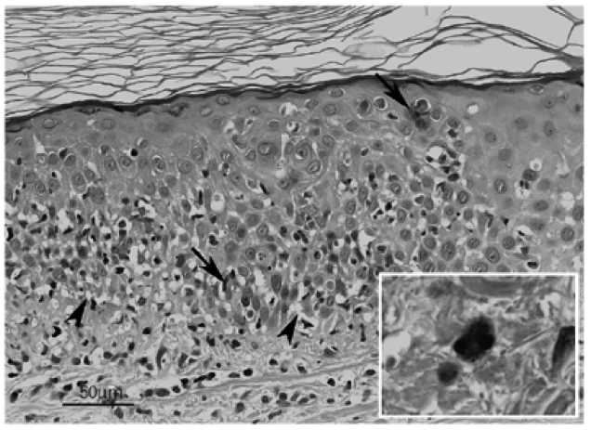
ERUPCIÓN MACULOPAPULAR
PATOLOGÍA
Caracterizada por ortoqueratosis, espongiosis basal focal, exocitosis leve de linfocitos, cuerpos de Civatte (queratinocitos apoptóticos, disqueratósicos, de flecha) en todas las capas epidérmicas, degeneración hidrópica de queratinocitos basales (cabeza de flecha) y un infiltrado perivascular superficial de linfocitos con pocos eosinófilos (recuadro)
Tinción hematoxilina y eosina de erupción maculopapular inducida por un fármaco
1. Brönnimann M, Yawalkar N. Curr Opin Allergy Clin Immunol. 2005;5:317-21.

Slide 26
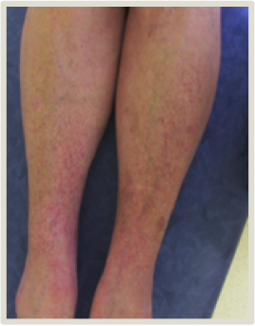
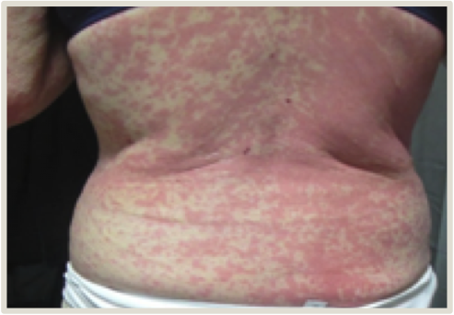
ERUPCIÓN MACULOPAPULAR
CLASIFICACIÓN
Grado 1 | Grado 2 | Grado 3
Máculas o pápulas que cubren <10 % de la SC con o sin síntomas (p. ej., prurito, quemazón, tensión) | Máculas o pápulas que cubren 10 a 30 % de la SC con o sin síntomas Limitan AVD* Erupción que cubre >30 % de la SC con o sin síntomas leves | Máculas o pápulas que cubren >30 % de la SC con síntomas moderados o graves Limita las actividades de cuidado personal de la vida diaria*
Para ver la clasificación de RACG, consulte los CTCAE v5.0.
*Las actividades fundamentales de la vida diaria son preparar la comida, comprar alimentos o vestimenta, usar el teléfono, administrar dinero, etc. **Las actividades de cuidado personal de la vida diaria incluyen bañarse, vestirse y desvestirse, alimentarse, usar el baño, tomar medicamentos y no estar postrado
ADL, actividades de la vida diaria; SC, superficie corporal; RACG, reacción adversa cutánea grave
Instituto Nacional del Cáncer. Programa de Evaluación de Tratamientos para el Cáncer. Criterios Comunes de Terminología para Eventos Adversos, versión 5.0. 27 de noviembre de 2017. (Consultado el 31 de enero de 2020)..
Images courtesy of Siegfried Segaert, MD, PhD.

Slide 27
EPP ERUPCIÓN
SÍNTOMAS^{1–5} | APARICIÓN | INCIDENCIA | DIAGNÓSTICO DIFERENCIAL⁵
Sensibilidad en las palmas de las manos y plantas de los pies Las lesiones están claramente demarcadas, son eritematosas, edematosas y muy sensibles Seguida de piel engrosada o hiperqueratósica con o sin formación de ampollas Callos inflamados y dolorosos Ubicación: Áreas de presión o fricción, como talones y cabezas de los metatarsos | De días a semanas desde el inicio del tratamiento^{5,6} En el estudio CORRECT de fase 3 de regorafenib en CCR, el tiempo medio hasta la primera aparición fue de 15 días⁶ | Se informó EPP en 14–67% de los pacientes con cánceres GI o hepático tratados con IMQs⁷⁻¹¹ 3 a 22% de los pacientes tienen grado ≥3 EPP La EPP depende de la dosis El avapritinib rara vez está asociado con EPP¹² | EPP es distinta del SMP que está asociado con la quimioterapia
EPP versus SMP⁵ | HFSR | HFS
Asociación de tratamiento | IMQs | Quimioterapia
Aparición | Días a semanas | Compromiso impreciso de palmas y plantas (o ambas)
Distribución | Puntos de presión o fricción | Compromiso impreciso de palmas y plantas (o ambas)
Presentación | •Disestesia Eritema Dolor Ampollas epidérmicas Callos | •Disestesia •Eritema • Dolor • Edema • Piel escamosa Disestesia
CCR, cáncer colorrectal; SMP, síndrome de mano-pie; EPP, reacción cutánea de eritrodisestesia palmoplantar ; IMQ, inhibidor multicinasa 1. Segaert S, et al. Eur J Cancer. 2009;45 suppl 1:295-308. 2. Manchen E, et al. J Support Oncol. 2011;9:13-23. 3. Lacouture ME, et al. Oncologist. 2008;13:1001-11. 4. De Wit M, et al. Support Care Cancer. 2014;22:837-46. 5. McLellan B, Kerr H. Dermatol Ther. 2011;24:396-400. 6. Grothey A, et al. J Clin Oncol. 2013;31:suppl 3637. 7. Ficha técnica de Nexavar (sorafenib). 8. Ficha técnica de Sutent (sunitinib). 9. Ficha técnica de Stivarga (regorafenib). 10. Ficha técnica de Lenvima (lenvatinib). 11. Ficha técnica de Cabometyx (cabozantinib). 12. Ficha técnica de Ayvakit (avapritinib).

Slide 28
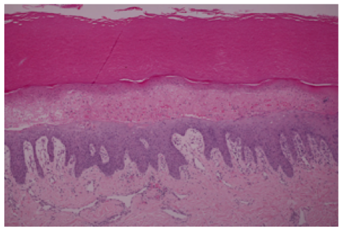
EPP
PATOLOGÍA
Algunas de las características patológicas de la EPP son:¹
apoptosis de queratinocitos epidérmicos, disqueratosis y degeneración vacuolar con formación de ampollas intraepidérmicas, seguida de
acantosis masiva, papilomatosis e hiperqueratosis paraqueratósica
La fisiopatología de la EPP con la terapia dirigida se ha estudiado ampliamente para sorafenib y sunitinib
Estos fármacos apuntan directamente al RAF (solo sorafenib), c-KIT, el receptor tirosina quinasa relacionado con FMS 3 (FLT3), la quinasa del VEGFR y PDGFR para inhibir la angiogénesis relacionada con el tumor y el crecimiento de este²
La EPP podría producirse con estos agentes porque los queratinocitos en la epidermis sintetizan PDGF-α y PDGF-β, que se unen a PDGFR en fibroblastos dérmicos, capilares y glándulas ecrinas^{2,3}
Las glándulas ecrinas dérmicas también expresan c-KIT y PDGFR, tanto en tinción hematoxilina como eosina de una EPP⁴
Infiltrado perivascular leve de linfocitos y telangiectasia en la dermis superior de los cuales son objetivo del sorafenib^{2,3}
Por lo tanto, la coinhibición de VEGFR y PDGFR podría reducir potencialmente la habilidad de los vasos de repararse a sí mismos en áreas de alta presión de las manos y los pies, lo cual causaría EPP en áreas como las palmas y las plantas, las cuales podrían estar expuestas de forma repetida a traumatismo subclínico³
Tanto en tinción hematoxilina como eosina de una EPP⁴ Banda lineal bien definida de queratinocitos necróticos, que dan lugar a una ampolla subcórnea con acantosis y paraqueratosis epidérmica.
EPP, reacción cutánea de eritrodisestesia palmoplantar; PDGF(R), (receptor) del factor de crecimiento derivado de las plaquetas ; VEGFR, receptor del factor de crecimiento del endotelio vascular
1. Segaert S, et al. Eur J Cancer. 2009;45 suppl 1:295-308. 2. Lacouture ME, et al. Oncologist. 2008;13:1001-11. 3. Gomez P, Lacouture ME. Oncologist. 2011;16:1508-19. 4. Chanprapaph K, et al. Am J Clin Dermatol. 2016;17:387-402.

Slide 29
EPP
CLASIFICACIÓN
Tenga en cuenta que el dolor puede estar fuera de proporción para el cuadro clínico. Por lo tanto, la EPP debería clasificarse principalmente con base en los síntomas y secundariamente con base en el cuadro clínico.
Grado 1 | Grado 2 | Grado 3
Cambios mínimos en la piel o dermatitis (p. ej. eritema, edema o hiperqueratosis) sin dolor | Cambios en la piel (p. ej., descamación, sangrado, grietas, edema o hiperqueratosis) con dolor Limitan las actividades fundamentales de la vida diaria* | Cambios graves en la piel (p. ej., descamación, sangrado, grietas, edema o hiperqueratosis) con dolor Limita las actividades de cuidado personal de la vida diaria**
Los CTCAE versión 5.0 no tiene una clasificación específica para la EPP. La clasificación usada para el SMP también puede usarse para la EPP¹ .
* Las actividades fundamentales de la vida diaria son preparar la comida, comprar alimentos o vestimenta, usar el teléfono, administrar dinero, etc.. ** Las actividades de cuidado personal de la vida diaria incluyen bañarse, vestirse y desvestirse, alimentarse, usar el baño, tomar medicamentos y no estar postrado.
de la vida diaria, actividades de la vida diaria; CTCAE, Criterios terminológicos comunes para eventos adversos, por sus siglas en inglés.; SMP, síndrome de mano-pie; EPP, reacción cutánea de eritrodisestesia palmoplantar
1. Instituto Nacional del Cáncer. Programa de Evaluación de Tratamientos para el Cáncer. Criterios Comunes de Terminología para Eventos Adversos, versión 5.0. 27 de noviembre de 2017. (Consultado el 31 de enero de 2020). . 2. Imágenes de McLellan B, et al. Annals of Oncology. 2015:26:2017-26..

Slide 30
EPP COMO FACTOR DE PRONÓSTICO DE LA RESPUESTA
ALGUNOS ESTUDIOS HAN INDICADO QUE LA EPP SE CORRELACIONA POSITIVAMENTE CON LA RESPUESTA A LOS IMQs
Sorafenib en el CHC¹ | Regorafenib en el CHC² | Regorafenib en el CCR³ | Lenvatinib en el CHC⁴ | SUNITINIB EN TUMORES DE ESTROMA GASTROINTESTINAL⁵ ⁵
Un meta-análisis de 12 estudios de cohortes con 1017 pacientes permite concluir que la EPP está asociada con una supervivencia global (SG) y un tiempo hasta la progresión (THP) mayores en pacientes con CHC tratados con sorafenib | En un análisis retrospectivo del ensayo RESORCE en el que los pacientes con CHC recibieron regorafenib en segunda línea o placebo tras progresión a sorafenib, se concluyó que la EPP durante el tratamiento con regorafenib estaba asociada a una SG más extensa. | Un análisis a posteriori del ensayo CORRECT en el que los pacientes con CCR metastásico previamente tratado recibieron regorafenib o placebo permitió concluir que los pacientes con EPP mejoraron más con regorafenib. | En un estudio retrospectivo con 152 pacientes con CHC de Japón tratados con lenvatinib, se demostró que la EPP en cualquier grado estaba asociada con un THP más largo. | En un estudio retrospectivo con 416 pacientes con tumores de estroma gastrointestinal (GIST), se concluyó que la EPP está asociada con una ORR , una SLP y una SG más favorables.
HR combinado para SG : 0,45 (IC (95 %): 0,36-0,55) HR combinado para THP: 0,41 (IC (95 %): 0,28-0,60) | Mediana de SG en pacientes con y sin EPP: 14,1 meses (IC (95 %): 11,7-16,5) vs. 6,6 meses (IC (95 %) 5,0-8,5) HR : 0,52 (IC (95 %): 0,40-0,67) | Eficacia en pacientes con y sin EPP: SLP : 3,4 vs. 1,8 meses (HR 0,54 (IC (95 %): 0,45-0,66) SG : 9,5 vs. 4,7 meses (HR 0,41 (IC (95 %): 0,41-0,53) | THP: en pacientes con y sin EPP: No se alcanzó vs. 8,9 meses (p = 0,007) | Eficacia en pacientes con y sin EPP: ORR : 22,2 % vs. 10,7 % SLP : 11 vs. 5,5 meses SG : 35,7 vs. 16,6 meses p < 0,01 en todos los casos
CHC, carcinoma hepatocelular; HR, cociente de riesgo; EPP, reacción cutánea de eritrodisestesia palmoplantar; ORR, tasa de respuesta objetiva; SG, supervivencia global; SLP, supervivencia libre de progresión; THP, tiempo hasta la progresión 1. Wang P, et al. Expert Rev Gastroenterol Hepatol. 2018;12:1-8. 2. Bruix J, et al. J Clin Oncol. 2018;36 suppl 4:412. 3. Grothey A, et al. J Clin Oncol. 2017:35 suppl:3551 . 4. Hiraoka A, et al. Cancer Med. 2019;8:3719-28. 5. Puzanov I, et al. J Clin Oncol. 2011;29 suppl 15:e21113

Slide 31
TOXICIDADES CUTÁNEAS ADICIONALES PIEL SECA, PRURITO Y FOTOSENSIBILIDAD
Síntomas¹⁻³ | Incidencia⁴⁻¹⁶ | Diagnóstico diferencial
Piel con excoriación, apagada, con descamación y comezón Aparición entre 1 y 3 meses después del inicio del tratamiento A menudo persistente, dura varios meses | Inhibidores del EGFR: hasta 57% IMQ: hasta el 15% Inhibidor del BRAF: 13% Inhibidores de VEGF(R): hasta >10 % IMQs de BCR-ABL: hasta 7 % | Dermatitis atópica Ictiosis vulgar Deficiencia nutricional Paraneoplásico Nota: la piel seca se puede ver exacerbada por la cirrosis
La piel seca también se conoce como xerosis (cutis)
clasificación¹⁷
Grado 1 | Grado 2 | Grado 3
Que cubre < 10 % de la SC No asociadas con eritema o prurito | Que cubre 10 a 30 % de la SC Asociadas con eritema o prurito Limitan las actividades fundamentales de la vida diaria* | Que cubre > 30 % de la SC Asociadas con prurito Limita las actividades de cuidado personal de la vida diaria**
*Las actividades fundamentales de la vida diaria son preparar la comida, comprar alimentos o vestimenta, usar el teléfono, administrar dinero, etc.
**Las actividades de cuidado personal de la vida diaria incluyen bañarse, vestirse y desvestirse, alimentarse, usar el baño, tomar medicamentos y no estar postrado.
De la vida diaria, actividades de la vida diaria; BCR–ABL, translocación Filadelfia; BRAF, V-RAF homólogo B1 del oncogén viral del sarcoma murino; SC, superficie corporal; EGFR, receptor del factor de crecimiento epidérmico (por sus siglas en inglés); IMQ, inhibidor multicinasa; VEGFR, receptor del factor de crecimiento del endotelio vascular
1. Belum VR, et al. Curr Oncol Rep. 2013;15:249-59. 2. Robert C, et al. Semin Oncol. 2012;39:227-40. 3. Lacouture ME, et al. Clin Colorectal Cancer. 2018:17:85-96. 4. Ficha técnica de Erbitux (cetuximab). 5. Ficha técnica de Tarceva (erlotinib). 6. Ficha técnica de Vectibix (panitumumab). 7. . Ficha técnica de Nexavar (sorafenib). 8. Ficha técnica de Sutent (sunitinib). 9. Ficha técnica de Stivarga (regorafenib). 10. Ficha técnica de Lenvima (lenvatinib). 11. Ficha técnica de Cabometyx (cabozantinib). 12. Ficha técnica de Avastin (bevacizumab). 13. Ficha técnica de Zaltrap (aflibercept). 14. Ficha técnica de Cyramza (ramucirumab). 15. Ficha técnica de Gleevec (imatinib). 16. Ficha técnica de Braftovi (encorafenib). 17. Instituto Nacional del Cáncer. Programa de Evaluación de Tratamientos para el Cáncer. Criterios Comunes de Terminología para Eventos Adversos, versión 5.0 . 27 de noviembre de 2017. (Consultado el 31 de enero de 2020).

Slide 32
TOXICIDADES CUTÁNEAS ADICIONALE PRURITO
Síntomas¹⁻³ | Incidencia⁴⁻¹⁶ | Diagnóstico diferencial
Puede existir de forma aislada o tener relación con la piel seca o la erupción Aparición entre 2 y 3 semanas después del inicio del tratamiento | Inhibidores del EGFR: hasta 58 % IMQ de BCR-ABL: hasta 19 % IMQ: hasta el 14 % Inhibidor del BRAF: 14 % | Relacionado con colestasis (nota: no siempre va acompañado por cambios en estudios de laboratorio) Insuficiencia renal Enfermedad tiroidea Paraneoplásico Otra afección cutánea infecciosa
clasificación¹⁷
Grado 1 | Grado 2 | Grado 3
Leve o localizado Intervención tópica indicada | Generalizado e intermitente Cambios en la piel debido al rascado Intervención oral indicada Limitan las actividades fundamentales de la vida diaria* | Generalizada y constante Terapia inmunosupresora o con corticosteroides sistémica indicada Limita las actividades de cuidado personal de la vida diaria** o el sueño
*Las actividades fundamentales de la vida diaria son preparar la comida, comprar alimentos o vestimenta, usar el teléfono, administrar dinero, etc.
**Las actividades de cuidado personal de la vida diaria incluyen bañarse, vestirse y desvestirse, alimentarse, usar el baño, tomar medicamentos y no estar postrado.
De la vida diaria, actividades de la vida diaria; BCR–ABL, translocación Filadelfia; BRAF, V-RAF homólogo B1 del oncogén viral del sarcoma murino; SC, superficie corporal; EGFR, receptor del factor de crecimiento epidérmico (por sus siglas en inglés); IMQ, inhibidor multicinasa; VEGFR, receptor del factor de crecimiento del endotelio vascular
1. Belum VR, et al. Curr Oncol Rep. 2013;15:249-59. 2. Robert C, et al. Semin Oncol. 2012;39:227-40. 3. Lacouture ME, et al. Clin Colorectal Cancer. 2018:17:85-96. 4. Ficha técnica de Erbitux (cetuximab). 5. Ficha técnica de Tarceva (erlotinib). 6. Ficha técnica de Vectibix (panitumumab). 7. . Ficha técnica de Nexavar (sorafenib). 8. Ficha técnica de Sutent (sunitinib). 9. Ficha técnica de Stivarga (regorafenib). 10. Ficha técnica de Lenvima (lenvatinib). 11. Ficha técnica de Cabometyx (cabozantinib). 12. Ficha técnica de Avastin (bevacizumab). 13. Ficha técnica de Zaltrap (aflibercept). 14. Ficha técnica de Cyramza (ramucirumab). 15. Ficha técnica de Gleevec (imatinib). 16. Ficha técnica de Braftovi (encorafenib). 17. Instituto Nacional del Cáncer. Programa de Evaluación de Tratamientos para el Cáncer. Criterios Comunes de Terminología para Eventos Adversos, versión 5.0 . 27 de noviembre de 2017. (Consultado el 31 de enero de 2020).

Slide 33
TOXICIDADES CUTÁNEAS ADICIONALE FOTOSENSIBILIDAD
Síntomas¹⁻³ | Incidencia⁴⁻¹⁶ | Diagnóstico diferencial
Reacción cutánea debido a la mayor sensibilidad de la piel a la luz Aparición <24 horas después de la exposición al sol | IMQs de BCR-ABL: hasta 7 % | Relacionada con otros medicamentos Lupus
clasificación¹⁷
Grado 1 | Grado 2 | Grado 3 | Grado 4
Eritema indoloro que cubre <10 % de la SC | Eritema sensible que cubre 10–30% de SC | Eritema que cubre >30% de la SC Eritema con formación de ampollas Terapia con corticosteroides orales indicada Control del dolor indicada | Consecuencias que ponen en riesgo la vida Se indica una intervención de urgencia
*Las actividades fundamentales de la vida diaria son preparar la comida, comprar alimentos o vestimenta, usar el teléfono, administrar dinero, etc.
**Las actividades de cuidado personal de la vida diaria incluyen bañarse, vestirse y desvestirse, alimentarse, usar el baño, tomar medicamentos y no estar postrado.
De la vida diaria, actividades de la vida diaria; BCR–ABL, translocación Filadelfia; BRAF, V-RAF homólogo B1 del oncogén viral del sarcoma murino; SC, superficie corporal; EGFR, receptor del factor de crecimiento epidérmico (por sus siglas en inglés); IMQ, inhibidor multicinasa; VEGFR, receptor del factor de crecimiento del endotelio vascular
1. Belum VR, et al. Curr Oncol Rep. 2013;15:249-59. 2. Robert C, et al. Semin Oncol. 2012;39:227-40. 3. Lacouture ME, et al. Clin Colorectal Cancer. 2018:17:85-96. 4. Ficha técnica de Erbitux (cetuximab). 5. Ficha técnica de Tarceva (erlotinib). 6. Ficha técnica de Vectibix (panitumumab). 7. . Ficha técnica de Nexavar (sorafenib). 8. Ficha técnica de Sutent (sunitinib). 9. Ficha técnica de Stivarga (regorafenib). 10. Ficha técnica de Lenvima (lenvatinib). 11. Ficha técnica de Cabometyx (cabozantinib). 12. Ficha técnica de Avastin (bevacizumab). 13. Ficha técnica de Zaltrap (aflibercept). 14. Ficha técnica de Cyramza (ramucirumab). 15. Ficha técnica de Gleevec (imatinib). 16. Ficha técnica de Braftovi (encorafenib). 17. Instituto Nacional del Cáncer. Programa de Evaluación de Tratamientos para el Cáncer. Criterios Comunes de Terminología para Eventos Adversos, versión 5.0 . 27 de noviembre de 2017. (Consultado el 31 de enero de 2020).

Slide 34
TOXICIDADES CUTÁNEAS ADICIONALE ParonIQUIA^{1,2}
Síntomas^{1,2} | Incidencia⁸⁻²⁰ | Diagnóstico diferencial
Inflamación en el pliegue de las uñas; puede ser muy doloroso Superinfección secundaria con S. aureus podría producirse Aparición >2 meses después del inicio del tratamiento | Inhibidores del EGFR: hasta 25 % | Uña encarnada Infección bacteriana Candida Granuloma piógeno
clasificación²¹
Grado 1 | Grado 2 | Grado 3
Edema o eritema en el pliegue de las uñas Alteración de la cutícula | Edema o eritema en el pliegue de las uñas con dolor asociado con secreción o separación de la placa de la uña. Se indica intervención oral o local Limitan las actividades fundamentales de la vida diaria* | Antibióticos intravenosos o intervención quirúrgica indicada. Limita las actividades de cuidado personal de la vida diaria**
*Las actividades fundamentales de la vida diaria son preparar la comida, comprar alimentos o vestimenta, usar el teléfono, administrar dinero, etc.
** Las actividades de cuidado personal de la vida diaria incluyen bañarse, vestirse y desvestirse, alimentarse, usar el baño, tomar medicamentos y no estar postrado.
De la vida diaria, actividades de la vida diaria; EGFR, receptor del factor de crecimiento epidérmico (por sus siglas en inglés).
1. Lacouture ME, et al. Support Care Cancer. 2011;19:1079-95. 2. Segaert S, et al. Eur J Cancer. 2009;45 suppl 1:295-308. 3. McLellan B, Kerr H. Dermatol Ther. 2011;24:396-400. 4. Etienne G, et al. N Engl J Med. 2002;347:446. 5. De Wit M, et al. Support Care Cancer. 2014;22:837-46. 6. Boers-Doets CB, et al. Future Oncol. 2013;9:1883-92. 7. Boers-Doets CB, et al. Oncologist. 2012;17:135-44. 8. Ficha técnica de Erbitux (cetuximab). 9.Ficha técnica de Tarceva (erlotinib). 10.Ficha técnica de Vectibix (panitumumab). 11. Ficha técnica de Nexavar (sorafenib). 12. Ficha técnica de Sutent (sunitinib). 13. Ficha técnica de Stivarga (regorafenib) 14. Ficha técnica de Lenvima (lenvatinib). 15. Ficha técnica de Cabometyx (cabozantinib). 16. Ficha técnica de Avastin (bevacizumab). 17. Ficha técnica de Zaltrap (aflibercept). 18. Ficha técnica de Cyramza (ramucirumab). 19. Ficha técnica de Gleevec (imatinib). 20. Ficha técnica de Ayvakit (avapritinib). 21 National Cancer Institute. Cancer Therapy Evaluation Program. Common Terminology Criteria for Adverse Events v5.0. 27 Noviembre de 2017. (Consultado el 31 de enero de 2020). Imágenes de Lacouture ME, et al. Clinical Colorectal Cancer. 2018:17:85-96..

Slide 35
TOXICIDADES CUTÁNEAS ADICIONALE Alopecia^{1,3,4}
Síntomas^{1,3,4} | Incidencia⁸⁻²⁰ | Diagnóstico diferencial
La alopecia (pérdida del cabello) es el principal EA relacionado con el cabello asociado con la terapia dirigida Aparición 2 a 3 meses después del inicio del tratamiento Algunos de los otros cambios en el cabello son el cambio de color, tricomegalia e hipertricosis | IMQ: hasta el 24 % IMQ de BCR-ABL: hasta 15 % | Algunas de las causas sistémicas son: enfermedad tiroidea hipogonadismo síndrome de ovario poliquístico (SOP) deficiencia nutricional (vitaminas, hierro)
clasificación²¹
Grado 1 | Grado 2
Pérdida del cabello <50 % de lo normal para esa persona No es obvio a distancia, solo si se hace una inspección de cerca No requiere peluca para camuflar | Pérdida del cabello ≥50 % de lo normal para esa persona Readily apparent to others Fácilmente aparente para los demás Se necesita una peluca para camuflar completamente la pérdida de cabello Asociado con impacto psicosocial
*Las actividades fundamentales de la vida diaria son preparar la comida, comprar alimentos o vestimenta, usar el teléfono, administrar dinero, etc.
** Las actividades de cuidado personal de la vida diaria incluyen bañarse, vestirse y desvestirse, alimentarse, usar el baño, tomar medicamentos y no estar postrado.
EA, evento adverso; BCR–ABL, translocación Filadelfia; IMQ, inhibidor multicinasa
1. Lacouture ME, et al. Support Care Cancer. 2011;19:1079-95. 2. Segaert S, et al. Eur J Cancer. 2009;45 suppl 1:295-308. 3. McLellan B, Kerr H. Dermatol Ther. 2011;24:396-400. 4. Etienne G, et al. N Engl J Med. 2002;347:446. 5. De Wit M, et al. Support Care Cancer. 2014;22:837-46. 6. Boers-Doets CB, et al. Future Oncol. 2013;9:1883-92. 7. Boers-Doets CB, et al. Oncologist. 2012;17:135-44. 8. Ficha técnica de Erbitux (cetuximab). 9.Ficha técnica de Tarceva (erlotinib). 10.Ficha técnica de Vectibix (panitumumab). 11. Ficha técnica de Nexavar (sorafenib). 12. Ficha técnica de Sutent (sunitinib). 13. Ficha técnica de Stivarga (regorafenib) 14. Ficha técnica de Lenvima (lenvatinib). 15. Ficha técnica de Cabometyx (cabozantinib). 16. Ficha técnica de Avastin (bevacizumab). 17. Ficha técnica de Zaltrap (aflibercept). 18. Ficha técnica de Cyramza (ramucirumab). 19. Ficha técnica de Gleevec (imatinib). 20. Ficha técnica de Ayvakit (avapritinib). 21 National Cancer Institute. Cancer Therapy Evaluation Program. Common Terminology Criteria for Adverse Events v5.0. 27 Noviembre de 2017. (Consultado el 31 de enero de 2020). Images from Kinoshita T, et al. Front Oncol. 2019;9:733.

Slide 36
TOXICIDADES CUTÁNEAS ADICIONALE ESTOMATITIS^{5–7}
Síntomas⁵⁻⁷ | Incidencia⁸⁻²⁰ | Diagnóstico diferencial
Inflamación de la mucosa oral, que incluye mucositis, sequedad de boca, disgeusia, disfagia y disestesia oral Aparición entre 5 y 14 días después del inicio de un ciclo de tratamiento | IMQ: hasta el 48 % Inhibidores del EGFR: hasta 32 % IMQs de BCR-ABL: hasta 10 % | Deficiencia nutricional (cinc) Esofagitis por píldoras Úlceras aftosas Candida Herpes Xerostomía relacionada con enfermedad hepática subyacente
clasificación²¹
Los CTCAE versión 5.0 no tienen una clasificación específica para la estomatitis; siga la clasificación general para este EA¹ La clasificación de la estomatitis refleja el impacto del EA en la vida del paciente. Los síntomas específicos pueden clasificarse por separado.
Grado 1 | Grado 2 | Grado 3 | Grado 4
Leve síntomas de sequedad de boca, dolor oral, etc. sin alteración significativa de la dieta sin interferir con la toma oral | Moderado síntomas de sequedad de boca, dolor oral, disgeusia, etc. que conducen a cambio en la dieta, forma de comer o tragar interfiere con la toma oral lo cual limita las actividades fundamentales de la vida diaria* | Síntomas graves de sequedad de boca, dolor oral, disgeusia, etc. que requieren alimentación por sonda, nutrición parenteral total u hospitalización que limita las actividades de cuidado personal de la vida diaria** | Disfagia con consecuencias que ponen en riesgo la vida Se indica una intervención de urgencia
*Las actividades fundamentales de la vida diaria son preparar la comida, comprar alimentos o vestimenta, usar el teléfono, administrar dinero, etc.
** Las actividades de cuidado personal de la vida diaria incluyen bañarse, vestirse y desvestirse, alimentarse, usar el baño, tomar medicamentos y no estar postrado.
EA, evento adverso; De la vida diaria, actividades de la vida diaria; BCR–ABL, translocación Filadelfia; BRAF, V-RAF homólogo B1 del oncogén viral del sarcoma murino; EGFR, receptor del factor de crecimiento epidérmico (por sus siglas en inglés); IMQ, inhibidor multicinasa
1. Lacouture ME, et al. Support Care Cancer. 2011;19:1079-95. 2. Segaert S, et al. Eur J Cancer. 2009;45 suppl 1:295-308. 3. McLellan B, Kerr H. Dermatol Ther. 2011;24:396-400. 4. Etienne G, et al. N Engl J Med. 2002;347:446. 5. De Wit M, et al. Support Care Cancer. 2014;22:837-46. 6. Boers-Doets CB, et al. Future Oncol. 2013;9:1883-92. 7. Boers-Doets CB, et al. Oncologist. 2012;17:135-44. 8. Ficha técnica de Erbitux (cetuximab). 9.Ficha técnica de Tarceva (erlotinib). 10.Ficha técnica de Vectibix (panitumumab). 11. Ficha técnica de Nexavar (sorafenib). 12. Ficha técnica de Sutent (sunitinib). 13. Ficha técnica de Stivarga (regorafenib) 14. Ficha técnica de Lenvima (lenvatinib). 15. Ficha técnica de Cabometyx (cabozantinib). 16. Ficha técnica de Avastin (bevacizumab). 17. Ficha técnica de Zaltrap (aflibercept). 18. Ficha técnica de Cyramza (ramucirumab). 19. Ficha técnica de Gleevec (imatinib). 20. Ficha técnica de Ayvakit (avapritinib). 21 National Cancer Institute. Cancer Therapy Evaluation Program. Common Terminology Criteria for Adverse Events v5.0. 27 Noviembre de 2017. (Consultado el 31 de enero de 2020).

Slide 37
MALA CICATRIZACIÓN DE HERIDAS
Síntomas¹ | Incidencia²⁻⁹
Dehiscencia por herida Equimosis Hemorragia en área quirúrgica Infección de herida | Inhibidores de VEGF(R): hasta 15 % IMQ: se ha informado mala cicatrización de heridas (se desconocen las tasas)
clasificación¹⁰
Grado 1 | Grado 2 | Grado 3 | Grado 4
Complicación de la herida para la cual se indica intervención tópica Separación de incisión para la cual no se indica intervención | Complicación de la herida o separación de incisión para la cual se indica atención local | Complicación de la herida o alteración con evisceración para la cual se indica una intervención quirúrgica | Complicación de herida con consecuencias que ponen en riesgo la vida Hernia sintomática con evidencia de estrangulación Alteración facial con evisceración Cirugía mayor indicada (p. ej., injerto, amputación)
IMQ, inhibidor multicinasa; VEGFR, receptor del factor de crecimiento del endotelio vascular
1. Gordon CR, et al. Ann Plast Surg. 2009;62:707-9. 2. Ficha técnica de Avastin (bevacizumab). 3. Ficha técnica de Zaltrap (aflibercept). 4. Ficha técnica de Cyramza (ramucirumab). 5. Ficha técnica de Nexavar (sorafenib). 6. Ficha técnica de Sutent (sunitinib). 7. Ficha técnica de Stivarga (regorafenib).. 8. Ficha técnica de Lenvima (lenvatinib). 9. Ficha técnica de Cabometyx (cabozantinib). 10. Instituto Nacional del Cáncer. Programa de Evaluación de Tratamientos para el Cáncer. Criterios Comunes de Terminología para Eventos Adversos, versión 5.0. 27 de noviembre de 2017. (Consultado el 31 de enero de 2020).

Slide 38
NEOPLASIAS CUTÁNEAS^{1,2}
Tipos¹ | Incidencia¹
Carcinoma cutáneo de células escamosas Queratoacantoma | INHIBIDORES DEL BRAF en CCR: 1-2 %
Tenga en cuenta que los CTCAE 5.0 incluyen los grados 3 a 5 para la categoría de neoplasias secundarias relacionadas con el tratamiento, pero también incluyen una categoría de “otras neoplasias, benignas, malignas y no especificadas”, la cual sí permite los grados 1 y 2.
Grado 1 | Grado 2 | Grado 3 | Grado 4
Sin síntomas o con síntomas leves Observaciones clínicas o de diagnóstico únicamente No se indica una intervención | Moderado Se indica una intervención mínima, local o no invasiva Limita las actividades fundamentales AVD* | Neoplasia secundaria aguda que amenaza la vida | Neoplasia secundaria aguda que amenaza la vida
* Las actividades fundamentales AVD son preparar la comida, comprar alimentos o vestimenta, usar el teléfono, administrar dinero, etc.
AVD, actividades de la vida diaria; BRAF, V-RAF homólogo B1 del oncogén viral del sarcoma murino; CTCAE, Criterios terminológicos comunes para eventos adversos, por sus siglas en inglés.
1. Ficha técnica de Braftovi (encorafenib). 2. Instituto Nacional del Cáncer. Programa de Evaluación de Tratamientos para el Cáncer. Criterios Comunes de Terminología para Eventos Adversos, versión 5.0. 27 de noviembre de 2017. (Consultado el 31 de enero de 2020).

Slide 39
RESUMEN
Los EAs CUTÁNEOS SON COMUNES CON LA TERAPIA DIRIGIDA EN PACIENTES CON CÁNCERES GI O HEPÁTICO E INCLUYEN:
erupción papulopustula
erupción maculopapular
EPP
piel seca, prurito y fotosensibilidad
cambios en uñas, cabello o mucosas
mala cicatrización de heridas
neoplasias cutáneas
CADA CLASE DE FÁRMACO TIENE UN PERFIL DE TOXICIDAD CUTÁNEA ESPECÍFICO
p. ej. EPPs se relaciona con mayor frecuencia con IMQs, s, y las neoplasias cutáneas son específicas de los inhibidores de BRAF.
EA, evento adverso; BRAF, V-RAF homólogo B1 del oncogén viral del sarcoma murino; EGFR, receptor del factor de crecimiento epidérmico (por sus siglas en inglés); GI, gastrointestinal; HFSR, reacción cutánea de eritrodisestesia palmoplantar; IMQ, inhibidor multicinasa

Slide 40
TOXICIDAD CUTÁNEA
PREVENCIÓN Y MANEJO

Slide 41
OBJETIVO DE APRENDIZAJE
SABER CÓMO PREVENIR Y MANEJAR LAS TOXICIDADES CUTÁNEAS ASOCIADAS CON LA TERAPIA DIRIGIDA EN CÁNCERES GI Y HEPÁTICO
¿QUÉ
¿POR QUÉ
APRENDERÁ?
ES IMPORTANTE?
Las cosas que debería saber usted como profesional de la salud sobre la prevención y el manejo de las toxicidades cutáneas, incluida la modificación de dosis y los programas de dosis alternativos
Lo que pueden hacer los pacientes para prevenir y manejar las toxicidades cutáneas
Tratar preventivamente las potenciales toxicidades cutáneas podría mejorar la calidad de vida de los pacientes y permitirles mantener más tiempo la terapia
GI, gastrointestinal

Slide 42
LAS ESTRATEGIAS TERAPÉUTICAS PREVENTIVAS
EN LUGAR DE LAS REACTIVAS SON MÁS EFICACES PARA CONTROLAR LOS EA
En todos los pacientes tratados con terapias dirigidas, algunas de las medidas profilácticas son:
Se recomienda un examen de la piel de todo el cuerpo antes del inicio del tratamiento
La educación eficaz del paciente es clave para prevenir y tratar las toxicidades cutáneas
uso de protector solar de amplio espectro ( UVA / UVB ) ( SPF 30+)
evitar la exposición al sol
usar humectantes de piel (emolientes suaves)
cuidado de uñas
cuidado oral
El manejo de la toxicidad de bajo grado es similar a estas medidas profilácticas
El manejo de la toxicidad de alto grado depende del tipo de toxicidad y del grado
EA, evento adverso; SPF, factor de protección solar; UVA, ultravioleta A; UVB, ultravioleta B;
1. Lacouture ME, et al. J Clin Oncol. 2010;28:1351-7. 2. Beech J, et al. Future Oncol. 2018;14:2531-41. 3. Segaert S, et al. Eur J Cancer. 2009;45 suppl 1:295-308. 4. Lacouture ME, et al. Support Care Cancer. 2011;19:1079-95.

Slide 43
LA PREVENCIÓN Y EL MANEJO DE LAS
TOXICIDADES CUTÁNEAS IMPLICA UNA ESTRATEGIA MULTIMODAL
EL MANEJO EFICAZ DE LAS TOXICIDADES CUTÁNEAS IMPLICA UNA ESTRATEGIA MULTIMODAL QUE INCLUYE:
educación del paciente
cuidado de apoyo y profiláctico
modificación de la dosis (inclusive dosis flexibles)
CUANDO LAS MEDIDAS PREVENTIVAS SON INSUFICIENTES PARA EVITAR LOS EA, EL TRATAMIENTO TEMPRANO ES CRUCIAL PARA EL MANEJO DE LOS EA.
Aliente a los pacientes a que contacten con su proveedor de atención médica de inmediato apenas aparezcan los primeros síntomas
EA, evento adverso

Slide 44
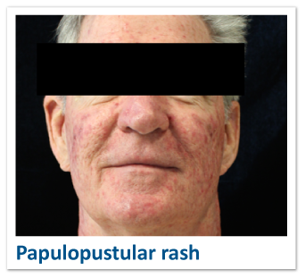
PREVENCIÓN Y MANEJO DE LA
ERUPCIÓN PAPULOPUSTULAR
ERUPCIÓN PAPULOPUSTULAR
PREVENCIÓN | Grado 1 | Grado 2 | Grado 3 | Grado 4
Minimizar la sequedad de la piel Bañarse y ducharse con agua tibia Usar jabón suave sin fragancia para piel delicada Usar un emoliente suave (pomada o crema) Evitar la radiación ultravioleta Usar protector solar de amplio espectro (UVA/ UVB) (SPF 30+) Usar ropa que proteja del sol (gorros, mangas largas) Corticosteroides tópicos Considerar antibióticos orales Considerar establecer una conexión con un dermatólogo | Corticosteroides tópicos Antibiótico tópico para pústulas o superinfección Considerar antibióticos orales con tetraciclina | Considerar aumentar la potencia de los corticosteroides tópicos Añadir un antibiótico oral con tetraciclina Tomar un cultivo de la lesión en caso de falta de respuesta o sospecha de superinfección CONSULTAR A UN DERMATÓLOGO cuando el EA cutáneo no responda a la intervención | CONSULTAR A UN DERMATÓLOGO En cuanto al grado 2 Considerar aumentar la potencia de los corticosteroides tópicos Tomar cultivos de lesiones Curso corto de corticosteroides orales cuando el EA cutáneo no responda a la intervención | Antibióticos y corticosteroides intravenosos Hospitalización
CONSULTAR A UN DERMATÓLOGO SI:
cualquier EA cutáneo requiere cambios en el tratamiento para el cáncer
a un EA cutáneo de grado 2 no responde a la intervención
se produce cualquier EA cutáneo de grado 3
no se siente cómodo al tratar el EA cutáneo usted mismo
EA, evento adverso; SPF, factor de protección solar; UVA, ultravioleta A; UVB, ultravioleta B
Estas recomendaciones se basan en una revisión de la bibliografía y en la experiencia de los expertos.
1. Beech J, et al. Future Oncol. 2018;14:2531-41. 2. Lacouture ME, et al. Support Care Cancer. 2011;19:1079-95. 3. Segaert S, et al. Eur J Cancer. 2009;45 suppl 1:295-308. Image courtesy of Dr Nicole LeBoeuf

Slide 45
A LA HORA DE USAR CORTICOSTEROIDES PARA TOXICIDAD CUTÁNEA, CONSIDERAR LA POTENCIA Y EL MEDIO
CUERO CABELLUDO
Solución o espuma de clase I a III
La potencia del esteroide tópico que se usará depende de la parte del cuerpo afectada
Los corticosteroides se absorben mejor en regiones con epidermis delgada que en regiones con epidermis más gruesa
Los esteroides de alta potencia se usan para las palmas y las plantas
Los esteroides de potencia intermedia a alta son útiles para regiones con epidermis más delgada u oclusión, como el párpado y la ingle
Las preparaciones de fuerza baja a intermedia se usan para áreas de gran superficie para reducir el riesgo de absorción sistémica
Es importante considerar el medio más adecuado para la parte del cuerpo afectada
Las pomadas ofrecen la mejor penetración del esteroide, pero como son espesas y grasosas no siempre se toleran bien
Las espumas y soluciones líquidas están disponibles para partes del cuerpo con mucha densidad de cabello, como el cuero cabelludo
ROSTRO Clase V o VI
SENOS Clase V o VI
INGLE Clase V o VI
PALMAS Clase I
CUERPO: Generalizado: clase III o IV
Focalizado o más grave: clase I por 2 semanas a la vez
PLANTAS Clase I
Estas recomendaciones se basan en una revisión de la bibliografía y en la experiencia de los expertos.
1. Ference JD, Last AR. Am Fam Physician. 2009;79:135-40.

Slide 46
CLASIFICACIÓN DE LA OMS DE LOS CORTICOSTEROIDES TÓPICOS
Potencia | Clase | Corticosteroide tópico | Fórmula
Ultra alta | I | Propionato de clobetasol | Crema, 0,05 %
 |  | Diacetato de diflorasona | Pomada, 0,05 %
Alto | II | Amcinonida | Pomada, 0,1 %
 |  | Dipropionato de betametasona | Pomada, 0,05 %
 |  | Desoximetasona | Crema o pomada, 0,025 %
 |  | Fluocinonida | Crema, pomada o gel, 0,05 %
 |  | Halcinónido | Crema, 0,1 %
 | III | Dipropionato de betametasona | Crema, 0,05 %
 |  | Valerato de betametasona | Pomada, 0,1 %
 |  | Diacetato de diflorasona | Crema, 0,05 %
 |  | Triamcinolona acetónido | Pomada, 0,1 %
Potencia | Clase | Corticosteroide tópico | Fórmula
Moderado | IV | Desoximetasona | Crema, 0,05 %
 |  | Acetónido de fluocinolona | Pomada, 0,025 %
 |  | Valerato de hidrocortisona | Pomada, 0,2 %
 |  | Triamcinolona acetónido | Crema, 0,1 %
 | V | Dipropionato de betametasona | Loción, 0,02 %
 |  | Valerato de betametasona | Crema, 0,1 %
 |  | Acetónido de fluocinolona | Crema, 0,025 %
 |  | Hidrocortisona butirato | Crema, 0,1 %
 |  | Valerato de hidrocortisona | Crema, 0,2 %
 |  | Triamcinolona acetónido | Loción, 0,1 %
Disminución | VI | Valerato de betametasona | Loción, 0,05 %
 |  | Desonida | Crema, 0,05 %
 |  | Acetónido de fluocinolona | Solución, 0,01 %
 | VII | Dexametasona sodio fosfato | Crema, 0,1 %
 |  | Acetato de hidrocortisona | Crema, 1 %
 |  | Acetato de metilprednisolona | Crema, 0,25 %
UEMS, Unión Europea de Médicos Especialistas
Ference JD, Last AR. Am Fam Physician. 2009;79:135-40.
Bolognia JL, et al. Glucocorticosteroids. Dermatology. 3rd ed. 2012. Ch 125, 2075-88.

Slide 47
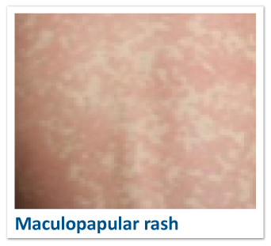
MANEJO DE LA
Prestar atención a los posibles RACG, reacciones tardías de hipersensibilidad de tipo IV a fármacos^{3.}
UConsultar urgentemente a un dermatólogo en caso de:
ampollas
sensibilidad de la piel
afectación de las membranas mucosas
progresión rápida, que se torne oscura (tintes grisáceos o violáceos)
descamación de la piel
ERUPCIÓN MACULOPAPULAR^{11,2}
ERUPCIÓN MACULOPAPULAR
Grado 1 | Grado 2 | Grado 3 | SCAR
Esteroides tópicos Antihistamínico oral (en caso de comezón) | En cuanto al grado 1 Considerar aumentar la potencia de los corticosteroides tópicos CONSULTAR A UN DERMATÓLOGO cuando el EA cutáneo no responda a la intervención | CONSULTAR A UN DERMATÓLOGO En cuanto al grado 2 Considerar prednisona 1 mg/kg/día o equivalente | CONSULTAR A UN DERMATÓLOGO Ingreso o evaluación de emergencia según las características clínicas
Consultar a un dermatólogo si:
a hay sospecha de RACG
un EA cutáneo requiere cambios en el tratamiento para el cáncer
EA cutáneo de grado 2 no responda a la intervención
se produce cualquier EA cutáneo de grado 3
no se siente cómodo al tratar el EA cutáneo usted mismo
EA, evento adverso; RACG, reacción adversa cutánea grave
Estas recomendaciones se basan en una revisión de la bibliografía y en la experiencia de los expertos.
1. Tang N, Ratner D. Dermatol Surg. 2016;42 suppl 1:S40-8. 2. De Wit M, et al. Support Care Cancer. 2014;22:837-46. 3. Bellón T. Drug Saf. 2019;42:973-92.

Slide 48
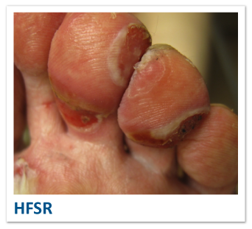
PREVENCIÓN Y MANEJO DE LAS
Consejos prácticos
Evitar el calor y la fricción es clave para prevenir la EPP
NO se recomienda el uso de piedra pómez, pedicuras, etc. después de iniciar la terapia
Los AINE están contraindicados en pacientes con cirrosis hepática, debido al riesgo de hemorragia e insuficiencia renal
EPP
EPP
PREVENCIÓN | Grado 1 | Grado 2 | Grado 3
Considerar establecer una conexión con el dermatólogo Examen de piel y evaluación de actividad cuando sea posible Tratar las afecciones preexistentes (enfermedad micótica [pie de atleta], dermatitis, callosidades) Minimizar la sequedad de la piel Bañarse y ducharse con agua tibia Usar jabón suave sin fragancia para piel delicada Usar un emoliente suave (pomada o crema) Crema con urea Evitar las tareas repetitivas o el ejercicio vigoroso Vaselina con guantes para tareas manuales (por ej., jardinería) Lubricar los pies antes de la actividad Calzado y calcetines del tamaño correcto (evitar los calcetines de algodón durante la actividad significativa; considerar calzado y calcetines atléticos) | Crema con 20 a 40 % de urea en callos o áreas hiperqueratósicas Pomada con esteroides tópicos superpotentes | En cuanto al grado 1 Considerar la interrupción/reducción de la dosis Manejo del dolor (tópico o sistémico según sea necesario)* Antibióticos tópicos o cuidado de heridas (o ambos) para ampollas y erosiones CONSULTAR A UN DERMATÓLOGO cuando el EA cutáneo de grado 2 no responda a la intervención | CONSULTAR A UN DERMATÓLOGO En cuanto al grado 2 Interrumpir la terapia dirigida Considerar la reducción de la dosis en la restitución Necesidad potencial de analgésico oral*
CONSULTAR A UN DERMATÓLOGO SI:
the s El EA cutáneo requiere cambios en el tratamiento para el cáncer
Un EA cutáneo de grado 2 no responda a la intervención
Se produce cualquier EA cutáneo de grado 3
No se siente cómodo al tratar el EA cutáneo usted mismo
*Los AINEs están contraindicados en pacientes con cirrosis hepática, debido al riesgo de hemorragia e insuficiencia renal.
EA, evento adverso; EPP, reacción cutánea de eritrodisestesia palmoplantar; AINEs, antiinflamatorios no esteroideos
Estas recomendaciones se basan en una revisión de la bibliografía y en la experiencia de los expertos.
1. Grothey A et al. Oncologist. 2014;19:669-80. 2. Lacouture ME, et al. Oncologist. 2008;13:1001-11. 3. McLellan B, et al. Ann Oncol. 2015;26:2017-26. Image courtesy of Dr Nicole LeBoeuf

Slide 49
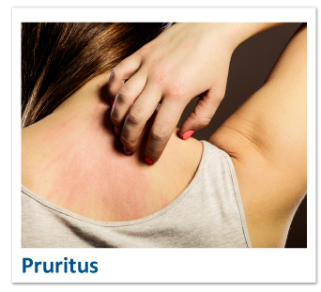
PREVENCIÓN Y MANEJO DEL
PRURITO
PRURITO
PREVENCIÓN | Grado 1 | Grado 2 | Grado 3
Minimizar la sequedad de la piel Bañarse y ducharse con agua tibia Usar jabón suave sin fragancia para piel delicada Usar un emoliente suave (pomada o crema) Considerar establecer una conexión con un dermatólogo | Terapia tópica (mentol, pramoxina, doxepina, etc.) Considerar corticosteroides tópicos Considerar antihistamínicos orales (sedantes a la hora de dormir y no sedantes durante el día) | Maximizar la dosis de antihistamínicos orales (sedantes a la hora de dormir y no sedantes durante el día) Considerar corticosteroides tópicos Evaluar si hay causas reversibles de comezón (deficiencia de hierro, disfunción de tiroides, etc.) CONSULTAR A UN DERMATÓLOGO cuando el EA cutáneo no responda a la intervención | CONSULTAR A UN DERMATÓLOGO Considerar corticosteroides orales (a corto plazo) Considerar gabapentin y pregabalin oral Considerar agentes no esteroideos (p. ej., sertralina, mirtazapina, doxepina, aprepitant)
CONSULTAR A UN DERMATÓLOGO SI:
the el EA cutáneo requiere cambios en el tratamiento para el cáncer
un EA cutáneo de grado 2 no responda a la intervención
se produce cualquier EA cutáneo de grado 3
no se siente cómodo al tratar el EA cutáneo usted mismo
EA, evento adverso
Estas recomendaciones se basan en una revisión de la bibliografía y en la experiencia de los expertos.
1. Lacouture ME, et al. Support Care Cancer. 2011;19:1079-95. 2. Potthoff K, et al. Ann Oncol. 2011;22:524-35.

Slide 50
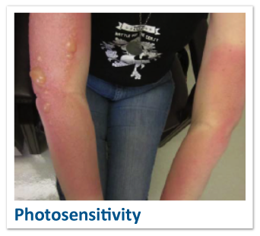
PREVENCIÓN Y MANEJO DE LA
FOTOSENSIBILIDAD
Consejos prácticos
Informar a los pacientes que los rayos UVA penetran los cristales de las ventanas
AINE están contraindicados en pacientes con cirrosis hepática, debido al riesgo de hemorragia e insuficiencia renal
FOTOSENSIBILIDAD
PREVENCIÓN | Grado 1 | Grado 2 | Grado 3
Evitar la radiación UV Usar protector solar de amplio espectro UVA y UVB) (SPF 30+) y bálsamo labial, en todas las condiciones climáticas; volver a aplicar cada 2 horas cuando se está al aire libre Evitar el sol del mediodía (de 10 a 14) Usar ropa que proteja del sol (gorros, mangas largas) Usar gafas de sol | Geles o compresas refrescantes Analgesia si se necesita Considerar esteroides tópicos | Corticosteroide tópico Antihistamínicos en caso de comezón CONSULTAR A UN DERMATÓLOGO cuando el EA cutáneo no responda a la intervención | CONSULTAR A UN DERMATÓLOGO En cuanto al grado 2 Terapia con corticosteroides orales Analgésico oral (AINE* o narcóticos) Cuidado de la herida, emoliente a base de pomada Añadir pomada antibiótica si hay signos de una infección secundaria (pomada de mupirocina)*
CONSULTAR A UN DERMATÓLOGO SI:
el EA cutáneo requiere cambios en el tratamiento para el cáncer
un EA cutáneo no responda a la intervención
se produce cualquier EA cutáneo de grado 3
no se siente cómodo al tratar el EA cutáneo usted mismo
*AINE están contraindicados en pacientes con cirrosis hepática, debido al riesgo de hemorragia e insuficiencia renal.
EA, evento adverso; AINEs, antiinflamatorios no esteroideos; SPF, factor de protección solar; UVA ultravioleta A; UVB, ultravioleta B
Estas recomendaciones se basan en una revisión de la bibliografía y en la experiencia de los expertos.
Beech J, et al. Future Oncol. 2018;14:2531-41. 2. Sinha R, et al. Br J Dermatol. 2012;167:987-94. Image courtesy of Dr Nicole LeBoeuf

Slide 51
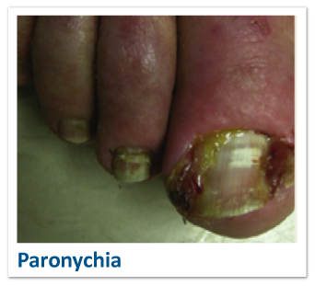
PREVENCIÓN Y MANEJO DE LA
PARONIQUIA
PARONIQUIA
PREVENCIÓN | Grado 1 | Grado 2 | Grado 3
Usar calzado con punta ancha para los dedos Evitar los ángulos agudos en las uñas a la hora de cortarlas Considerar establecer una conexión con un dermatólogo | Considere diluir las soluciones de remojo en vinagre o las pomadas a base de iodopovidona Corticosteroide tópico de alta potencia Cinta para tirar del pliegue de la uña lateral Hacer cultivo si hay pus | En cuanto al grado 1 Antibióticos orales (tetraciclinas de primera línea, sino según el cultivo) Considerar analgésico oral o tópico (o ambos)* CONSULTAR A UN DERMATÓLOGO cuando el EA no responda a la intervención o si se complica por el tejido con granulación que necesite terapia* | CONSULTAR A UN DERMATÓLOGO Continuar antibióticos sistémicos Considerar la extirpación de la uña
CONSULTAR A UN DERMATÓLOGO SI:
el EA cutáneo requiere cambios en el tratamiento para el cáncer un EA
cutáneo de grado 2 no responda a la intervención paroniquia de grado 2 complicada por tejido de granulación que necesita terapia se produce
cualquier EA cutáneo de grado 3
no se siente cómodo al tratar el EA cutáneo usted mismo
*AINE están contraindicados en pacientes con cirrosis hepática, debido al riesgo de hemorragia e insuficiencia renal.
EA, evento adverso; AINEs, antiinflamatorios no esteroideos
Estas recomendaciones se basan en una revisión de la bibliografía y en la experiencia de los expertos.
1. Beech J, et al. Future Oncol. 2018;14:2531-41. 2. Haneke E. Dermatol Res Pract. 2012;2012:783924. 3. Lacouture ME, et al. Support Care Cancer. 2011;19:1079-95. 4. Potthoff K, et al. Ann Oncol. 2011;22:524-35. 5. Sollena P, et al. Drugs Context. 2019; 8:212613.
Image from Lacouture ME, et al. Clin Colorectal Cancer. 2018:17:85-96.

Slide 52
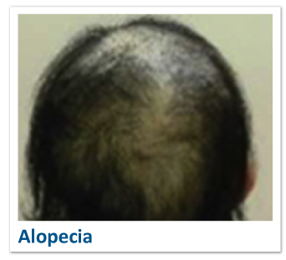
PREVENCIÓN Y MANEJO DE LA
ALOPECIA
ALOPECIA
PREVENCIÓN | Grado 1 | Grado 2
Minoxidil dos veces al día Productos suaves para el cuidado del cabello Evitar el exceso de procesamiento (peinados, uso de secador de cabello, tintes, etc.) Protección UV (gorros, protector solar en áreas de poco cabello) Considerar establecer una conexión con un dermatólogo | Inflamación del cuero cabelludo Esteroides tópicos de clase 1 Champú para la caspa Signos de infección secundaria: antibióticos tópicos u orales | En cuanto al grado 1 CONSULTAR A UN DERMATÓLOGO cuando el EA cutáneo de grado 2 no responda a la intervención
Consejos prácticos
Tratar la inflamación temprano limita la alopecia irreversible que forma cicatrices=
CONSULTAR A UN DERMATÓLOGO SI:
el EA cutáneo requiere cambios en el tratamiento para el cancer
un EA cutáneo de grado 2 no responda a la intervención
no se siente cómodo al tratar el EA cutáneo usted mismo
EA, evento adverso
Estas recomendaciones se basan en una revisión de la bibliografía y en la experiencia de los expertos.
1. Lacouture ME, et al. Support Care Cancer. 2011;19:1079-95. 2. Rossi A, et al. J Cosmet Dermatol. 2017;16:537-41.
Image from Kinoshita T, et al. Front Oncol. 2019;9:733.

Slide 53
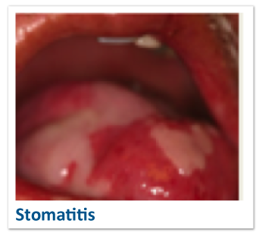
PREVENCIÓN Y MANEJO DE LA
ESTOMATITIS
Consejos prácticos
AINE están contraindicados en pacientes con cirrosis hepática, debido al riesgo de hemorragia e insuficiencia
CONSULTAR A UN DERMATÓLOGO SI:
El EA cutáneo requiere cambios en el tratamiento para el cáncer
un EA cutáneo no responda a la intervención se produce cualquier
EA cutáneo de grado 3 no se siente cómodo al tratar el
ESTOMATITIS
PREVENCIÓN | Grado 1 | Grado 2 | Grado 3 | Grado 4
Mantener una buena higiene oral mediante el uso de un cepillo de dientes suave o un bastoncillo después de cada comida y antes de irse a dormir Evitar los alimentos que causen síntomas Considerar solución oral con dexametasona 0,5 mg/5 ml sin alcohol 4 veces al día (hacer buches durante 2 minutos y escupir)¹* Considerar establecer una conexión con un dermatólogo | Enjuague bucal (a base de salino o clorhexidina) Esteroides tópicos (hacer buches y escupir o aplicación tópica) | Aumentar la frecuencia del enjuague bucal Modificación de la dieta (p. ej., evitar alimentos y bebidas picantes, calientes o ácidos) Usar enjuagues bucales antisépticos y analgésicos para alivio sintomático Considerar antiinflamatorios tópicos o sistémicos y fármacos analgésicos* CONSULTAR A UN DERMATÓLOGO cuando el EA cutáneo no responda a la intervención | CONSULTAR A UN DERMATÓLOGO Como grado 2 Considerar nutrición no oral | Requiere alimentación por sonda, analgésico*, tratamiento antimicótico o antibiótico sistémico, u hospitalización*
*Según el protocolo del estudio SWISH, un ensayo de fase 2 que investigó la eficacia del enjuague bucal con dexametasona para prevenir la estomatitis relacionada con everolimus en cáncer de mama metastásico con receptores hormonales positivos¹
**AINE están contraindicados en pacientes con cirrosis hepática, debido al riesgo de hemorragia e insuficiencia renal.
EA, evento adverso; AINEs, antiinflamatorios no esteroideos
Estas recomendaciones se basan en una revisión de la bibliografía y en la experiencia de los expertos. 1. Rugo HS, et al. Lancet Oncol. 2017;18:654-62. 2. De Wit M, et al. Support Care Cancer. 2014;22:837-46. 3. Krishnamoorthy SK, et al. Therap Adv Gastroenterol. 2015;8:285-97. Image from Lacouture ME, et al. Support Care Cancer 2011;19:1079-95

Slide 54
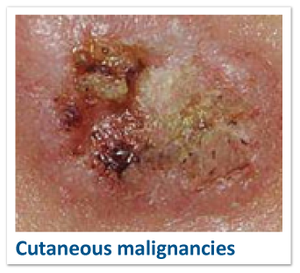
PREVENCIÓN Y MANEJO DE LAS
NEOPLASIAS CUTÁNEAS
NEOPLASIAS CUTÁNEAS
PREVENCIÓN | Management
Evitar la radiación UV Usar protector solar de amplio espectro (UVA o UVB) (SPF 30+) y bálsamo labial en todas las condiciones climáticas; volver a aplicar cada 2 horas cuando se está al aire libre Evitar el sol del mediodía (de 10 a 14) Usar ropa que proteja del sol (gorros, mangas largas) Considerar establecer una conexión con un dermatólogo Realizar evaluaciones dermatológicas antes de comenzar, cada 2 meses durante el tratamiento y hasta por 6 meses después de la discontinuación Recomendar a los pacientes que contacten con su proveedor de atención médica de inmediato si hay cambios en las lesiones cutáneas o se desarrollan nuevas¹ | CONSULTAR A UN DERMATÓLOGO Manejar las lesiones cutáneas sospechosas con extirpación y evaluación dermatopatológica¹
CONSULTAR A UN DERMATÓLOGO SI:
el EA cutáneo requiere cambios en el tratamiento para el cáncer
se produce cualquier EA cutáneo de grado 3
no se siente cómodo al tratar el EA cutáneo usted mismo
EA, evento adverso; SPF, factor de protección solar; UVA, ultravioleta A; UVB, ultravioleta B
1. Ficha técnica de Braftovi (encorafenib). Image from Aslam AM, Patel AN. BMJ. 2016;352:i1513.

Slide 55
REDUCCIONES DE DOSIS Y DESCANSOS DE FÁRMACOS
INHIBIDORES DEL EGFR EN CÁNCERES GI Y HEPÁTICO
El manejo de las toxicidades cutáneas podría implicar ajustes de dosis según se definen en la ficha técnica de cada fármaco.
INHIBIDORES DEL EGFR | Modificación de dosis por toxicidad cutánea |  |  | Interrupción por toxicidad cutánea
cetuximab¹ | 1ª aparición, grado 3 o 4 Retrasar la infusión de 1 a 2 semanas Ante la mejora, continuar a 250 mg/m² | 2ª aparición, grado 3 o 4 Retrasar la infusión de 1 a 2 semanas Ante la mejora, continuar a 200 mg/m² | aparición, grado 3 o 4 Retrasar la infusión de 1 a 2 semanas Ante la mejora, continuar a 150 mg/m² | Sin mejora de un grado 3 o 4 EA luego de retrasar la infusión de 1 a 2 semanas 4ª aparición de un grado 3 o 4 de EA erlotinib
erlotinib² | Erupción grave que no responde al manejo médico Pausar el fármaco hasta que se resuelva la erupción al nivel basal o un grado ≤1 Reducir la dosis en 50 mg cuando se reinicie la terapia |  |  | Afecciones cutáneas exfoliantes, con formación de ampollas o bullosas graves
panitumumab³ | 1ª aparición, grado 3 Suspender 1 o 2 dosis Ante mejora a grado < 3, reanudar dosis original | 2ª aparición, grado 3 Suspender 1 o 2 dosis Ante mejora a grado < 3, reanudar al 80 % de la dosis original | 3ª aparición, grado 3 Suspender 1 o 2 dosis Ante mejora a grado < 3, reanudar al 60 % de la dosis original | 4ª aparición de un grado 3 de EA Grado 3 EA que no mejora después de suspender 1 o 2 dosis Grade 4 EA
EA, evento adverso, EGFR, receptor del factor de crecimiento epidérmico (por sus siglas en inglés); GI, gastrointestinal. 1. Ficha técnica de Erbitux (cetuximab). 2. Ficha técnica de Tarceva (erlotinib). 3. Ficha técnica de Vectibix (panitumumab).

Slide 56
REDUCCIONES DE DOSIS Y DESCANSOS DE FÁRMACOS
IMQS EN CÁNCERES GI Y HEPÁTICO
IMQ | Modificación de dosis por toxicidad cutánea |  |  | Interrupción por toxicidad cutánea
sorafenib¹ | Grado 2, 1ª aparición y sin mejora en ≤7 días de tratamiento tópico, o 2ª o 3ª aparición: interrumpir hasta alcanzar grado ≤1 y reanudar a una dosis reducida en 1 nivel |  | Grado 3, 1ª o 2nd aparición: interrumpir hasta alcanzar grado ≤1 y reanudar a una dosis reducida en 1 nivel | 4ª aparición de un grado 2 de EA 3ª aparición de un grado 3 de EA
 | Tras la mejora a un grado ≤1 y ≥28 días de tratamiento con dosis reducida, la dosis se puede aumentar 1 nivel
sunitinib² | Interrumpir o modificar la dosis en incrementos o reducciones de 12,5 mg según la seguridad y tolerabilidad individual
regorafenib³ | Interrumpir tratamiento si hay EPP de grado 2 que es recurrente o no mejora en <7 días, a pesar de la reducción de la dosis ≥7 días para un grado 3 EPP cualquier grado 3 o 4 de EA | Reducir la dosis a 120 mg ante 1st aparición de un grado 2 de EPP tras la recuperación de un grado 3 o 4 de EA | Reducir la dosis a 80 mg ante la reaparición de un grado 2 de EPP a la dosis de 120 mg tras la recuperación de un grado 3 o 4 de EA a la dosis de 120 mg | No tolerancia de dosis de 80 mg Grado 4 EA; reanudar solo si el beneficio potencial supera los riesgos
lenvatinib⁴ | No hay recomendaciones específicas para la toxicidad cutánea. Las recomendaciones para "otras reacciones adversas", incluida la diarrea, hipocalcemia y eventos hemorrágicos son:
 | Persistencia o intolerabilidad de grado 2 o 3 de EA Suspender hasta mejora a grado ≤1 Reanudar con dosis reducida |  |  | Grado 4 EA
cabozantinib⁵ | Suspender para un grado 2 intolerable de EA cualquier grado 3 o 4 de EA | Ante la resolución o mejora a niveles basales o grado 1, reducir la dosis diaria en 20 mg. Los pacientes que estaban recibiendo 20 mg/día de dosis se mantienen con esa dosis. |  | No tolerancia de dosis de 20 mg
avapritinib⁶ | Suspender para un grado 3 o 4 de EA hasta mejora a grado ≤2 Reanudar a la misma dosis o una dosis reducida, según corresponda a nivel clínico
EA, evento adverso; GI, gastrointestinal; EPP, reacción cutánea de eritrodisestesia palmoplantar; IMQ, inhibidor multicinasa 1. Ficha técnica de Nexavar (sorafenib). 2. Ficha técnica de Sutent (sunitinib). 3. Ficha técnica de Stivarga (regorafenib). 4. Ficha técnica de Lenvima (lenvatinib). 5. Ficha técnica de Cabometyx (cabozantinib). 6. Ficha técnica de Ayvakit (avapritinib).

Slide 57
REDUCCIONES DE DOSIS Y DESCANSOS DE FÁRMACOS
INHIBIDOR DE VEGF(R) EN CÁNCERES GI Y HEPÁTICO
La ficha técnica de cada inhibidor del VEGF(R) contiene advertencias sobre la mala cicatrización de heridas^{1–3}
Discontinuar el inhibidor de VEGF(R) en pacientes con complicaciones de cicatrización de heridas
... que requieran intervención médica (ramucirumab y bevacizumab)
... o fascitis necrotizante (bevacizumab)
No administrar el inhibidor de VEGF(R) durante ≥28 días después de la cirugía, hasta que la herida esté totalmente cicatrizada
Suspender el inhibidor de VEGF(R) durante ≥ 28 días antes de la cirugía electiva
GI, gastrointestinal; VEGFR, receptor del factor de crecimiento del endotelio vascular
1. Avastin (bevacizumab) Ficha técnica. 2. Zaltrap (aflibercept) Ficha técnica. 3. Cyramza (ramucirumab) Ficha técnica.

Slide 58
REDUCCIONES DE DOSIS Y DESCANSOS DE FÁRMACOS
LOS IMQs DE BCR-ABL EN CÁNCERES GI Y HEPÁTICO
LOS IMQ DE BCR-ABL | Modificación de dosis por toxicidad cutánea
imatinib¹ | Grave EA Suspender hasta que se resuelva el evento Cuando se resuelva el EA se puede reanudar el tratamiento según corresponda dependiendo de la gravedad inicial del evento
nilotinib²* | Moderado o grave EA Suspender hasta que se resuelva el evento Considerar reanudar con dosis reducida Si corresponde a nivel clínico, considerar volver a escalar a la dosis original
dasatinib³* | Grave EA Suspender hasta que se resuelva el evento o mejore Reanudar según corresponda a una dosis reducida, según la gravedad y recurrencia del evento
*No aprobado por la FDA para uso en cánceres GI o hepático. Se muestran consejos de modificación de dosis para otras indicaciones (como se indica en la ficha técnica).
EA, evento adverso, BCR–ABL, Philadelphia translocation; FDA, Administración de Alimentos y Medicamentos de los EE. UU.; GI, gastrointestinal; IMQ, inhibidor tirosina cinasa
1. Ficha técnica de Gleevec (imatinib). 2. Ficha técnica de Tasigna (nilotinib). 3. Ficha técnica de Sprycel (dasatinib).

Slide 59
REDUCCIONES DE DOSIS Y DESCANSOS DE FÁRMACOS
BRAF INHIBITORS IN GI AND LIVER CANCERS
BRAF inhibitor | Modificación de dosis por toxicidad cutánea |  |  | Interrupción por toxicidad cutánea
encorafenib (combinado con cetuximab)¹ | Dermatológicos EA (no EPP) El grado 2 no mejora tras < 2 semanas Suspender hasta que el grado sea ≤ 1 Reanudar con la misma dosis Grado 3: suspender hasta que el grado sea ≤ 1 1ª aparición: reanudar con la misma dosis Recurrente: reducir dosis | Grado 2 recurrente o 1ª aparición de grado 3 EPP Suspender durante c≤ 4 semanas Reanudar con una dosis reducida si mejora a un grado ≤ 1 o nivel basal Considerar este enfoque o la discontinuación para una 1ª aparición de grado 4 EPP | Modificación de dosis 1ª reducción: 225 mg/día 2ª reducción: 150 mg/día | Si se interrumpe el cetuximab, interrumpir el encorafenib Interrumpir permanentemente: si el paciente no puede tolerar 150 mg/día para el grado 4 EA que no sean EPP para grado 4 recurrente EPP si no hay mejora de grado 2 o 3 EPP después de suspender el tratamiento por ≤ 4 semanas Considerar interrupción: ante 1ª aparición de grado 4 de EPP para grado 3 recurrente EPP
 | Nota: recomienda la modificación de dosis para neoplasias cutáneas primarias nuevas
EA, evento adverso; V-RAF homólogo B1 del oncogén viral del sarcoma murino; GI, gastrointestinal, EPP, reacción cutánea de eritrodisestesia palmoplantar
1. Ficha técnica de Braftovi (encorafenib).

Slide 60
PAUTA POSOLÓGICA
PAUTA POSOLÓGICA FLEXIBLE
Se han analizado las estrategias de pauta posológica flexible con regorafenib en el CCR y con sunitinib en el carcinoma renal CCR y con sunitinib en el carcinoma renal¹⁻³
Las directrices de la NCCN recomiendan una estrategia de escalado de dosis en el uso de regorafenib para el CCR⁴
En la práctica clínica, los datos sobre sunitinib en el carcinoma renal se extrapolan al cáncer gastrointestinal.
FLEXIBLE
Regorafenib | Sunitinib
ReDOS¹ Ensayo en fase II aleatorizado abierto en 123 pacientes con CCR, metastásico refractario en el que se compara lo siguiente: Dosis estándar (160 mg por día durante tres semanas y una semana de descanso) Escalado de dosis (80 mg por día en la semana 1; 120 mg por día en la semana 2 y 160 mg por día en la semana 3, si no se producen EA importantes relacionados con el fármaco) Resultados Más pacientes comenzaron el ciclo 3 en el grupo de escalado de la dosis que en el grupo de la dosis estándar (43 % vs. 26 %; p = 0,043). El escalado de dosis no pareció perjudicar la eficacia. Los EA más frecuentes fueron los mismos en cada grupo. La estrategia de escalado de dosis redujo la gravedad de algunos EA frecuentes, incluida la EPP. | RESTORE³ Ensayo en fase II aleatorizado abierto en 74 pacientes con carcinoma renal metastásico de células claras que no han recibido tratamientos previos en el que se compara lo siguiente: Pauta estándar 4/2 (cuatro semanas de tratamiento y dos semanas de descanso) Pauta 2/1 (dos semanas de tratamiento y una semana de descanso) Resultados La pauta 2/1 se asoció con una menor toxicidad y un mayor índice de supervivencia libre de fallo a los 6 meses que la pauta 4/2, sin comprometer la eficacia (ORR and THP) En particular, la neutropenia y el cansancio fueron menos frecuentes en la pauta 2/1.
REARRANGE² Ensayo en fase II aleatorizado en 299 pacientes con CCR metastásico en el que se compara lo siguiente: Dosis estándar (160 mg por día durante tres semanas y una semana de descanso) Dosis reducida (120 mg por día durante tres semanas y una semana de descanso) Pauta posológica intermitente (160 mg por día durante una semana y una semana de descanso) Resultados No hubo diferencias en cuanto a la supervivencia. No se alcanzó el criterio de valoración principal de mejorar la tolerabilidad global en los grupos de dosis reducida y dosis intermitente. La pauta posológica flexible dio como resultado una mejora numérica en los EAs relevantes, que incluyen cansancio, EPP e hipertensión.
EA, evento adverso; CCR, cáncer colorrectal; EPP, reacción cutánea de eritrodisestesia palmoplantar; ORR, tasa de respuesta objetiva; THP, tiempo hasta la progresión
1. Bekaii-Saab TS, et al. Lancet Oncol. 2019;20:1070-82. 2. Argilés G, et al. Ann Oncol. 2019;30 suppl 4:iv135(O-026). 3. Lee JL, et al. Ann Oncol. 2015;26:2300-5. 4. NCCN Guidelines. Colon Cancer. Version 2.2020 (3 March 2020).

Slide 61
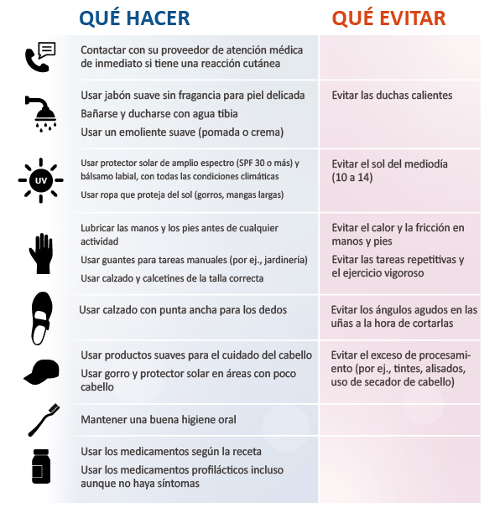
LO QUE PUEDEN
HACER LOS PACIENTES
Haga clic en la imagen para descargar un folleto, diseñado para ayudar a los pacientes a prevenir y manejar las toxicidades cutáneas relacionadas con la terapia dirigida.
Use el enlace que aparece al lado de este conjunto de diapositivas para descargar su propia versión del folleto, diseñado para ayudar a los pacientes a prevenir y manejar las toxicidades cutáneas relacionadas con su terapia dirigida.
https://fightcolorectalcancer.org/resources/skin-toxicity-resources/
CRC, cáncer colorrectal

Slide 62
RESUMEN
EL MANEJO EFICAZ DE LAS TOXICIDADES CUTÁNEAS IMPLICA UNA ESTRATEGIA MULTIMODAL QUE INCLUYE:
educación del paciente
cuidado de apoyo y profiláctico
modificación de la dosis (inclusive dosis flexibles)
Manag MANEJO DE TOXICIDADES CUTÁNEAS
El manejo de la toxicidad de bajo grado es similar a las medidas profilácticas
El manejo de la toxicidad de alto grado depende del tipo de toxicidad y del grado
PARA TODOS LOS PACIENTES TRATADOS CON TERAPIAS DIRIGIDAS, MEDIDAS PROFILÁCTICAS INCLUYEN:
uso de protector solar de amplio espectro
evitar la exposición al sol
uso de humectantes de piel
cuidado de uñas y oral
Consult a CONSULTAR A UN DERMATÓLOGO SI:
El EA cutáneo requiere cambios en el tratamiento para el cáncer
un EA cutáneo no responda a la intervención
se produce cualquier EA cutáneo de grado 3
no se siente cómodo al tratar el EA cutáneo usted mismo
EA, evento adverso

Slide 63
TOXICIDAD CUTÁNEA
ENFOQUE MULTIDISCIPLINARIO PARA PREVENIR Y GESTIONAR

Slide 64
OBJETIVO DE APRENDIZAJE
SERÁ CAPAZ DE INVOLUCRAR A UN EQUIPO MULTIDISCIPLINARIO EN LA PREVENCIÓN, EL DIAGNÓSTICO Y EL MANEJO DE LAS TOXICIDADES CUTÁNEAS ASOCIADAS CON LA TERAPIA DIRIGIDA EN CÁNCERES GI Y HEPÁTICO
¿QUÉ
¿POR QUÉ
APRENDERÁ?
ES IMPORTANTE?
En esta sección basada en casos aprenderá sobre el rol de un equipo multidisciplinario en la prevención, el diagnóstico y el manejo de las toxicidades cutáneas
Cuando cada miembro del equipo multidisciplinario participa en la prevención, el diagnóstico y el manejo, las toxicidades cutáneas se pueden prevenir y manejar con mayor eficacia y se pueden diagnosticar antes

Slide 65
Caso de paciente con CHC: parte 1
SR. Graham
Paciente
Desafío clínico
Decisión de equipo multidisciplinario
El Sr. Graham, de 63 años, recibe un diagnóstico de CHC
Después de progresar con una terapia locorregional, recibió sorafenib durante 9 meses con dosis completa, con una modificación de dosis por EPP
El Sr. Graham ahora progresó con el sorafenib y está por comenzar con regorafenib
¿Cómo podemos prevenir la aparición de una EPP durante el tratamiento de segunda línea con regorafenib?
Consultar a un dermatólogo antes de iniciar el regorafenib
Hablar con el paciente con respecto a iniciar el regorafenib con dosis completa o con dosis reducida
Educar con respecto a la prevención, incluido el cuidado suave de la piel, minimizar la sequedad cutánea y evitar el calor y la fricción
Recetar crema con urea para uso preventivo y un corticosteroide tópico para usar ante los primeros signos de EPP
CHC, carcinoma hepatocelular; EPP, reacción cutánea de eritrodisestesia palmoplantar

Slide 66
Caso de paciente con CHC: parte 2
SR. Graham
Paciente
Desafío clínico
Decisión de equipo multidisciplinario
Reforzar la educación sobre medidas de prevención, ya que los síntomas aparecieron después de un aumento en la actividad física
Reducir la dosis de regorafenib y aumentar a la dosis más alta tolerada cuando la EPP se resuelva a un grado <1
Consultar con un dermatólogo para ver otros tratamientos y pautas
Tras 6 meses de tratamiento con regorafenib, el Sr. Graham desarrolla una EPP grave
¿Por qué el paciente desarrolló una EPP ahora?
¿Se debería interrumpir el regorafenib o se debería cambiar la dosis?
EPP, reacción cutánea de eritrodisestesia palmoplantar;

Slide 67
Caso de paciente con CÁNCER GI: parte 1
SRA. WILLIAMS
Paciente
Desafío clínico
Decisión de equipo multidisciplinario
La Sra. Williams de 55 años tiene un diagnóstico de RAS de tipo salvaje, con estabilidad de microsatélites, CCR metastásico de lado izquierdo con una gran carga de morbilidades, incluida una metástasis hepática bilobular, metástasis en pulmones y linfadenopatía
Está a punto de iniciar FOLFOX + cetuximab
La Sra. Williams trabaja en ventas y no desea que la gente sepa que tiene cáncer. Por lo tanto, está muy preocupada sobre la posibilidad de tener una erupción relacionada con el tratamiento
¿Qué podemos hacer para ayudar a prevenir una erupción papulopustular?
Educar a la paciente sobre cómo minimizar la sequedad cutánea y evitar la radiación UV
Iniciar el uso de corticosteroides tópicos
Como la paciente está tan preocupada, el equipo decide que también se justifica darle antibióticos orales profilácticos
FOLFOX, calcio de leucovorina (folinato cálcico), 5-fluorouracilo y oxiliplatino, and oxaliplatin; GI, gastrointestinal; mCCR, metastásico cáncer colorrectal; UV, ultravioleta.

Slide 68
Caso de paciente con CÁNCER GI: parte 2
SRA. WILLIAMS
Paciente
Clinical
challenge
Multidisciplinary team decision
6 meses después, la Sra. Williams está respondiendo muy bien al tratamiento y se siente bien. Incluso se ha ido de vacaciones a las Bahamas
A pesar de cumplir con el uso de los corticosteroides tópicos profilácticos y la doxiciclina oral, ha desarrollado una erupción papulopustular de grado 1/2 en el rostro
¿Por qué la paciente desarrolló una erupción ahora?
¿Cómo debería tratarse la erupción?
La exposición al sol puede generar un brote de erupción papulopustular, así que una protección solar insuficiente durante las vacaciones podría haberla causado. También es posible que la fotosensibilidad relacionada con la doxiciclina haya contribuido
Es posible que haya desarrollado resistencia al antibiótico
El equipo decide mantener el tratamiento para el cáncer sin cambios y derivar a la Sra. Williams al dermatólogo para tratar la erupción
GI, gastrointestinal.

Slide 69
RESUMEN
CUANDO CADA MIEMBRO DEL EQUIPO MULTIDISCIPLINARIO PARTICIPA EN LA PREVENCIÓN, EL DIAGNÓSTICO Y EL MANEJO, LAS TOXICIDADES CUTÁNEAS PUEDEN PREVENIRSE Y MANEJARSE DE FORMA MÁS EFICAZ Y DIAGNOSTICARSE ANTES

Slide 70
RESUMEN
Y CIERRE

Slide 71
ANTES DE IRSE...
Gracias por participar en este programa educativo sobre toxicidades cutáneas relacionadas con la terapia dirigida en oncología GI y hepática
Ahora entiende más acerca de:
La toxicidad cutánea asociada con la terapia dirigida en cánceres GI y hepático
la prevención y el manejo las toxicidades cutáneas asociadas con las terapia dirigidas en cánceres GI y hepático
la inclusión de un equipo multidisciplinario en la prevención, el diagnóstico y el manejo de las toxicidades cutáneas asociadas con la terapia dirigida en cánceres GI y hepático
Esperamos que este aprendizaje en línea le resulte útil en su profesión a diario.
A lo largo de este aprendizaje en línea y conjunto de diapositivas, encontrará enlaces a información y recursos adicionales.
Si lo desea, puede repasar cualquiera de estos recursos en cualquier momento y explorar más sobre un tema específico.
En ESMO OncologyPRO encontrará más información sobre toxicidades cutáneas relacionadas con los IMQ
Por favor, avance ahora al cuestionario de evaluación para analizar sus conocimientos
Después de aprobar el cuestionario de evaluación, puede solicitar su formación continuada médica (FCM) o crédito para mantenimiento de la certificación (MOC)
ESMO, European Society para Medical Oncology; GI, gastrointestinal; IMQ, inhibidor multicinasa

Slide 72
GRACIAS
Visite el curso de aprendizaje online acreditado en COR2ED Checkpoint para explorar más:
la toxicidad cutánea asociada con la terapia dirigida en cánceres gastrointestinal y hepático
la prevención y el manejo de las toxicidades cutáneas asociadas con las terapias dirigidas en cánceres gastrointestinal y hepático
la inclusión de un equipo multidisciplinario en la prevención, el diagnóstico y el manejo de las toxicidades cutáneas asociadas con la terapia dirigida en cánceres gastrointestinal y hepático
Puede completar una evaluación al final del curso de aprendizaje online y solicitar su crédito de FCM o punto de MOC.
FCM, formación continuada médica; GI, gastrointestinal; MOC, mantenimiento de la certificación

Slide 73
RECURSOS ADICIONALES
PARA PACIENTES: TOXICIDADES CUTÁNEAS

Slide 74
Lo que pueden hacer
los pacientes
Fight Colorectal Cancer ofrece una variedad de recursos dedicados a educar a los pacientes y cuidadores sobre las toxicidades cutáneas como la reacción cutánea de eritrodisestesia palmoplantar, el síndrome de mano-pie y la erupción por EPP. Todos los recursos son revisados por los miembros del distinguido consejo asesor médico de Fight CCR. Obtenga acceso a estos recursos en https://fightcolorectalcancer.org/resources/skin-toxicity-resources/
Skin Toxicity Mini Magazine: se ofrece impresa o por Internet
Testimonios de pacientes: mire vídeos de pacientes que detallan sus experiencias con los efectos secundarios en la piel
Vídeos de expertos: mire vídeos de expertos en el campo que abordan las toxicidades cutáneas en terminología simple.
ESMO, European Society para Medical Oncology; GI, gastrointestinal; IMQ, inhibidor multicinasa

Slide 75
ABREVIATURAS
HR, cociente de riesgo
MASCC, Multinational Association for Supportive Care in Cancer
MESTT, herramienta de toxicidad cutánea del inhibidor del EGFR de la MASCC
IMQ, inhibidor multicinasa
MOC, mantenimiento de la certificación NC, no corresponde
NCCN, National Comprehensive Cancer Network de EE. UU.
AINEs, antiinflamatorios no esteroideos
ONS, Sociedad de Enfermería Oncológica ORR índice de respuesta general
SG, supervivencia general
PARP, poli ADP ribosa polimerasa
SOP , síndrome de ovario poliquístico
PDGF(R), (receptor) del factor de crecimiento derivado de las plaquetas
SLP, supervivencia sin recidiva
PRA, Premio de Reconocimiento al Médico
CCR, carcinoma renal
RACG, reacción adversa cutánea grave
SPF, factor de protección solar
Th, célula T auxiliar
IMQ, inhibidor tirosina cinasa
THP, tiempo hasta la progresión
UEMS, Unión Europea de Médicos Especialistas
UVA, ultravioleta A
UVB, ultravioleta B
VEGFR, receptor del factor de crecimiento del endotelio vascular, por sus siglas en inglés
OMS, Organización Mundial de la Salud
ABI ABIM, Consejo Estadounidense de Medicina Interna
ACCME, Consejo de Acreditación para la Educación Médica Continuada
AVD, actividades de la vida diaria
EA, evento adverso AGA , Asociación Estadounidense de Gastroenterología
AMA, Asociación Estadounidense de Medicina
ASCO, Sociedad Estadounidense de Oncología Clínica
AST, Sociedad Estadounidense de Trasplantes
BCR–ABL, translocación Filadelfia
BRAF, V-RAF homólogo B1 del oncogén viral del sarcoma murino SC, superficie corporal
FCM, formación continuada médica
CCR, cáncer colorrectal
CTCAE, Criterios Comunes de Terminología para Eventos Adversos EACCME, Consejo de Acreditación para la Educación Médica Continuada
EGFR, receptor del factor de crecimiento epidérmico
ERK, quinasa regulada por señales extracelulares
ESMO, Sociedad Europea de Oncología Médica
FDA, Administración de Alimentos y Medicamentos de los EE. UU.
Flt3, receptor tirosina quinasa relacionado con FMS 3
FOLFIRI, calcio de leucovorina (folinato cálcico), 5-fluorouracilo e irinotecán
FOLFOX, calcio de leucovorina (folinato cálcico), 5-fluorouracilo y oxiliplatino
GI, gastrointestinal
GIST, tumor de estroma gastrointestinal
CHC, carcinoma hepatocelular
SMP, síndrome de mano-pie
EPP, reacción cutánea de eritrodisestesia palmoplantar

Slide 76
REFERENCIAS
Gordon CR, et al. Ann Plast Surg. 2009;62:707-9.
Grothey A, et al. Póster presentado en la reunión anual I de ASCO, 2013. Journal of Clinical Oncology. 2013;31:15 suppl 3637.
Grothey A, et al. Oncologist. 2014;19:669-80.
Grothey A, et al. J Clin Oncol. 2017:35 suppl:3551.
Guztmer R, et al. Dtsch Arztebl Int. 2012;109:133-40.
Haneke E. Dermatol Res Pract. 2012;2012:783924.
Hiraoka A, et al. Cancer Med. 2019;8:3719-28.
Hofheinz R-D, et al. Oncologist. 2016;21:1483-91.
Jonker DJ, et al. N Engl J Med. 2007;357:2040-8.
Joshi SS, et al. Cancer. 2010;116:3916-23.
Kinoshita T, et al. Front Oncol. 2019;9:733.
Klufa J, et al. Sci Transl Med. 2019;11:eaax2693.
Kopetz S, et al. N Engl J Med. 2019;381:1632-43.
Krishnamoorthy SK, et al. Therap Adv Gastroenterol. 2015;8:285-97.
Lacouture ME, et al. Oncologist. 2008;13:1001-11.
Lacouture ME, et al. J Clin Oncol. 2010;28:1351-7.
Lacouture ME, et al. Clin Colorectal Cancer. 2018;17:85-96.
Lacouture ME, et al. Support Care Cancer. 2010;18:509-22.
Lacouture ME, et al. Support Care Cancer. 2011;19:1079-95.
Lee JL, et al. Ann Oncol. 2015;26:2300-5.
Ficha técnica de Lenvima (lenvatinib).
López-Gómez V, et al. J Breast Cancer. 2019;22:661-6.
Manchen E, et al. J Support Oncol. 2011;9:13-23.
McLellan B, et al. Ann Oncol. 2015;26:2017-26.
McLellan B, Kerr H. Dermatol Ther. 2011;24:396-400.
Instituto Nacional del Cáncer. Criterios Comunes de Terminología para Eventos Adversos, versión 5.0 del Programa de Evaluación de Tratamientos para el Cáncer. 27 de noviembre de 2017. (Consultado el 31 de enero de 2020).
Alloo A, et al. Br J Dermatol. 2015;173:574-7.
Argilés G, et al. Ann Oncol. 2019;30 suppl 4:iv135(O-026).
Aslam AM, Patel AN. BMJ. 2016;352:i1513.
Ficha técnica de Avastin (bevacizumab).
Ficha técnica de Ayvakit (avapritinib).
Beech J, et al. Future Oncol. 2018;14:2531-41.
Bekaii-Saab TS, et al. Lancet Oncol. 2019;20:1070-82.
Bellón T. Drug Saf. 2019;42:973-92.
Belum VR, et al. Curr Oncol Rep. 2013;15:249-59.
Blay J-Y, et al. Lancet Oncol. 2015;16:550-60.
Boers-Doets CB, et al. Oncologist. 2012;17:135-44.
Boers-Doets CB, et al. Future Oncol. 2013;9:1883-92.
Bolognia JL, et al. Glucocorticosteroids. Dermatology. 3rd ed. 2012. Ch 125, 2075-88.
Borovicka JH, et al. Arch Dermatol. 2011;147:1403-9.
Ficha técnica de Braftovi (encorafenib).
Brönnimann M, Yawalkar N. Curr Opin Allergy Clin Immunol. 2005;5:317-21.
Bruix J, et al. J Clin Oncol. 2018;36 suppl 4:412.
Ficha técnica de Cabometyx (cabozantinib)..
Chanprapaph K, et al. Am J Clin Dermatol. 2016;17:387-402.
Cheng A-L, et al. Oral presentation at ESMO Asia 2019. Ann Oncol. 2019;30 suppl 9:ix183-202.
Ficha técnica de Cyramza (ramucirumab).
De Wit M, et al. Support Care Cancer. 2014;22:837-46.
Ely JW, Stone MS. Am Fam Physician. 2010;81:726-34.
Ficha técnica de Erbitux (cetuximab).
Etienne G, et al. N Engl J Med. 2002;347:446.
Ference JD, Last AR. Am Fam Physician. 2009;79:135-40.
Ficha técnica de Gleevec (imatinib).
Gomez P, Lacouture ME. Oncologist. 2011;16:1508-19.

Slide 77
REFERENCIAS (CONTINUACIÓN)
Lineamientos de la NCCN. Colon Cancer. Versión 2.2020 (3 de marzo de 2020).
Ficha técnica de Nexavar (sorafenib).
Potthoff K, et al. Ann Oncol. 2011;22:524-35.
Puzanov I, et al. J Clin Oncol. 2011;29 suppl 15:e21113.
Robert C, et al. Semin Oncol. 2012;39:227-40.
Rossi A, et al. J Cosmet Dermatol. 2017;16:537-41.
Rugo HS, et al. Lancet Oncol. 2017;18:654-62.
Scott LC, et al. Sarcoma. 2005;9:157-60.
Segaert S, et al. Eur J Cancer. 2009;45 suppl 1:295-308.
Sinha R, et al. Br J Dermatol. 2012;167:987-94.
Sollena P, et al. Drugs Context. 2019;8:212613.
Ficha técnica de Sprycel (dasatinib).
Ficha técnica de Stivarga (regorafenib).
Ficha técnica de Sutent (sunitinib).
Tang N, Ratner D. Dermatol Surg. 2016;42 suppl 1:S40-8.
Ficha técnica de Tarceva (erlotinib).
Ficha técnica de Tasigna (nilotinib).
Ficha técnica de Vectibix (panitumumab).
Wang P, et al. Expert Rev Gastroenterol Hepatol. 2018;12:1-8.
Widakowich C, et al. Oncologist. 2007;12;1443-55.
Wozel G, et al. J Dtsch Dermatol Ges. 2010;8:243-9.
Ficha técnica de Zaltrap (aflibercept).

Slide 78
COR2ED CHECKPOINT
COR2ED Checkpoint, disponible en https://checkpoint.cor2ed.com y organizado por COR2ED, está acreditado por el Consejo Europeo de Acreditación de la Educación Médica Continua (European Accreditation Council for Continuing Medical Education, EACCME) para ofrecer la siguiente actividad de FCM para especialistas médicos.
Cada especialista médico deberá solicitar únicamente los créditos que haya realizado en la actividad formativa. El EACCME es una institución de la Unión Europea de Especialistas Médicos (UEMS). Solo los materiales de aprendizaje online que aparecen en el sitio web de UEMS- EACCME han sido acreditados formalmente.
Gracias a un acuerdo entre la Unión Europea de Especialistas Médicos (UEMS) y la Asociación Médica Americana (AMA), los médicos pueden convertir sus créditos EACCME en un número equivalente de créditos AMA PRA Category 1 Credit™
Puede encontrar información sobre el proceso para convertir el crédito de EACCME a crédito de AMA en el sitio
www.ama-assn.org/education/earn-credit-participation-international-activities
AMA,Asociación Estadounidense de Medicina; FCM, formación continuada médica; EACCME, Consejo de Acreditación para la Educación Médica Continuada;PRA, Premio de Reconocimiento al Médico; UEMS, Unión Europea de Médicos Especialistas

Slide 79
CRÉDITO DEL CONSEJO EUROPEO DE ACREDITACIÓN DE LA
EDUCACIÓN MÉDICA CONTINUA (EACCME)
COR2ED Checkpoint, disponible en https://checkpoint.cor2ed.com y organizado por COR2ED, está acreditado por el Consejo Europeo de Acreditación de la Educación Médica Continua (European Accreditation Council for Continuing Medical Education, EACCME) para ofrecer la siguiente actividad de FCM para especialistas médicos.
Cada especialista médico deberá solicitar únicamente los créditos que haya realizado en la actividad formativa. El EACCME es una institución de la Unión Europea de Especialistas Médicos (UEMS). Solo los materiales de aprendizaje online que aparecen en el sitio web de UEMS- EACCME han sido acreditados formalmente.
Gracias a un acuerdo entre la Unión Europea de Especialistas Médicos (UEMS) y la Asociación Médica Americana (AMA), los médicos pueden convertir sus créditos EACCME en un número equivalente de créditos AMA PRA Category 1 Credit™
Puede encontrar información sobre el proceso para convertir el crédito de EACCME a crédito de AMA en el sitio
www.ama-assn.org/education/earn-credit-participation-international-activities
AMA, Asociación Estadounidense de Medicina; FCM, formación continuada médica; EACCME, Consejo de Acreditación para la Educación Médica Continuada; PRA, Premio de Reconocimiento al Médico; UEMS, Unión Europea de Médicos Especialistas

Slide 80
PUNTOS DE CRÉDITOS DE FCM Y MANTENIMIENTO DE LA CERTIFICACIÓN (MOC)
Esta actividad se ha planificado e implementado de conformidad con los requisitos de acreditación y las políticas del Consejo de Acreditación para la Educación Médica Continuada (ACCME) a través de la prestación conjunta de Siyemi Learning y COR2ED. Siyemi Learning está acreditado por el ACCME para proporcionar formación continuada médica a los médicos.
Siyemi Learning designa este material permanente con un máximo de 1,5 crédito AMA PRA Category 1 Credit™. Los médicos solo deberían solicitar el crédito proporcionar con el alcance de su participación en la actividad.
La finalización exitosa de esta actividad de FCM, que incluye la participación en el componente de evaluación, permite que el participante obtenga hasta 1,5 punto MOC en el programa de mantenimiento de la Certificación (MOC) del Consejo Estadounidense de Medicina Interna (American Board of Internal Medicine, ABIM). Los participantes obtendrán puntos MOC equivalentes a la cantidad de créditos de FCM solicitados para la actividad. El proveedor de la actividad de FCM tiene la responsabilidad de enviar la información de finalización de los participantes al ACCME con el fin de otorgar el crédito MOC de la ABIM.
ACCME, Consejo de Acreditación para la Educación Médica Continuada; AMA, Asociación Estadounidense de Medicina; FCM, formación continuada médica; EACCME, Consejo de Acreditación para la Educación Médica Continuada; MOC, mantenimiento de la certificación; PRA, Premio de Reconocimiento al Médico; Unión Europea de Médicos Especialistas

Slide 81
AVISO LEGAL
Todo el programa está financiado por una subvención educativa independiente de Bayer.
El material y el contenido de esta plataforma de diapositivas son exclusivamente para profesionales de la atención médica.
El material se facilita únicamente con fines formativos. La información facilitada no sustituye la ayuda, el asesoramiento, el diagnóstico o el tratamiento médico profesional y puede no ser aplicable a cualquier caso o país.
La visión del Comité Científico responsable de la creación de este recurso refleja sus propias opiniones personales, no necesariamente representa la visión de las instituciones médicas o académicas de los miembros o del resto del grupo GI NURSES CONNECT, CHC o GI.
Todas las divulgaciones financieras para el comité científico están disponibles en la página de inicio del programa.
GI, gastrointestinal; CHC, carcinoma hepatocelular

